Slide 1

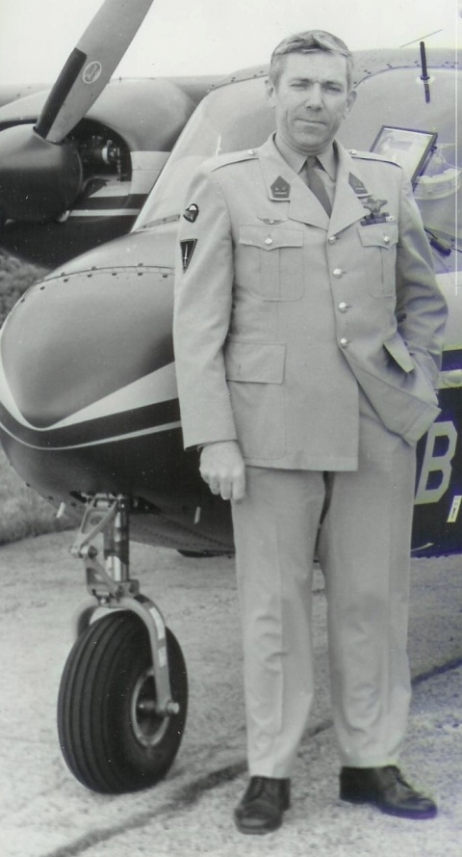
Col Avi Hre Fons Dumoulin
Ancien directeur a.i. de l’Aviation légère (1975-1977)
Officier de projet pour
les SA 330 Puma et les Britten Norman Islander
Notes:
Muziek van mars LtAvn aanklikken indien dit opportuun is

Slide 2
Les Air OP et l’Aviation légère
Soixante ans au service de la Force terrestre
Les origines
L’organisation
Les matériels
Les plans de réorganisation de la Défense
Notes:
Alles in één keer

Slide 3
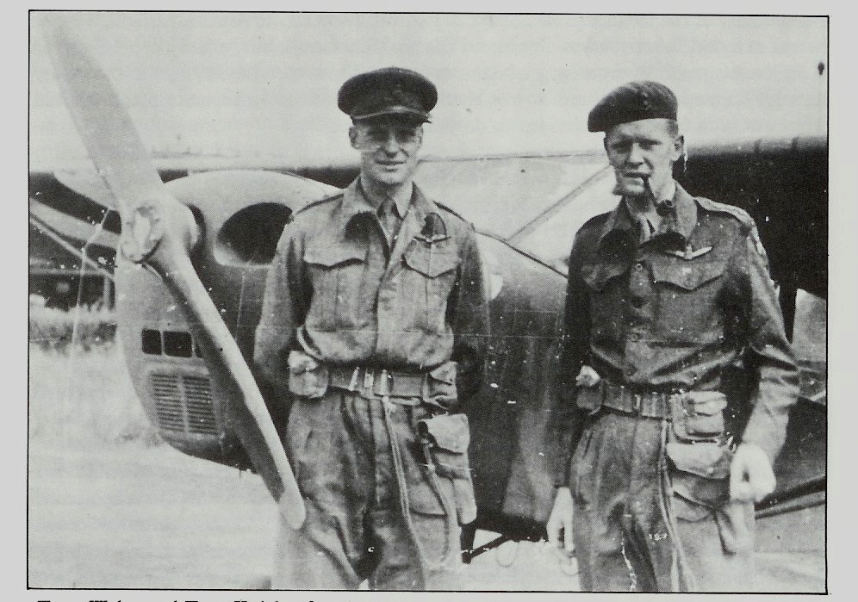
L’aérodrome d’Evere est conquis….par une unité volante !
Notes:
De foto na met 2 piloten met tweede klik

Slide 4
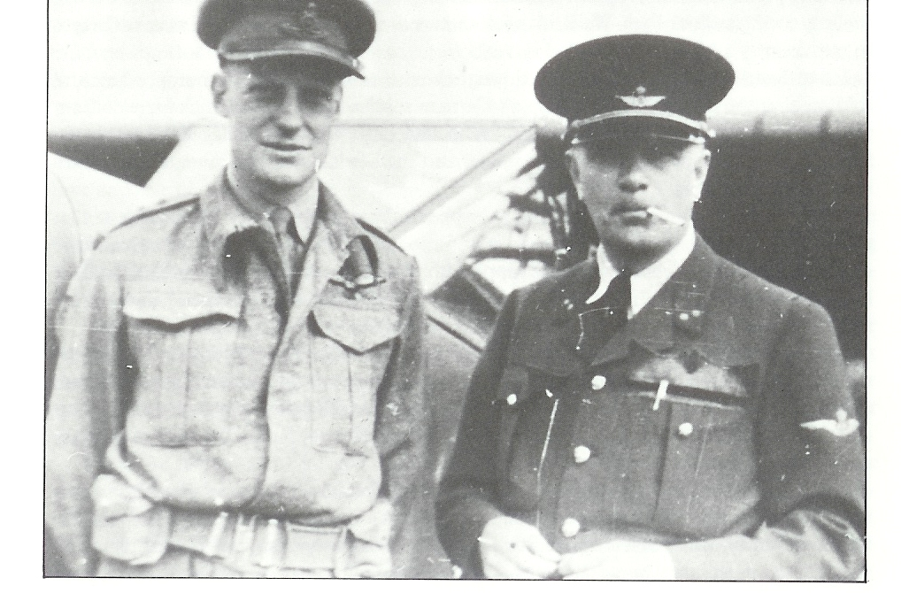
Notes:
Piloot en luchthavenpersoneel in Evere

Slide 5
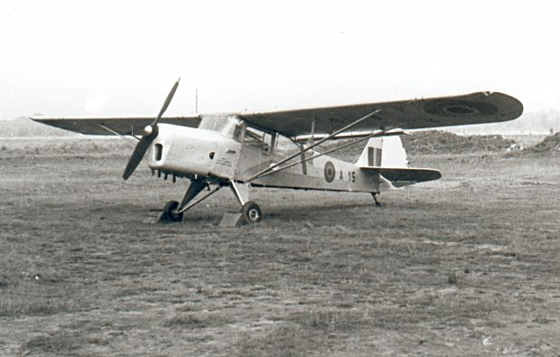
Que sont les AIR OP Britanniques ?
Et en Belgique ?
Notes:
Dia met 2 klikken, eerst “Et en Belgique” dan een auster

Slide 6
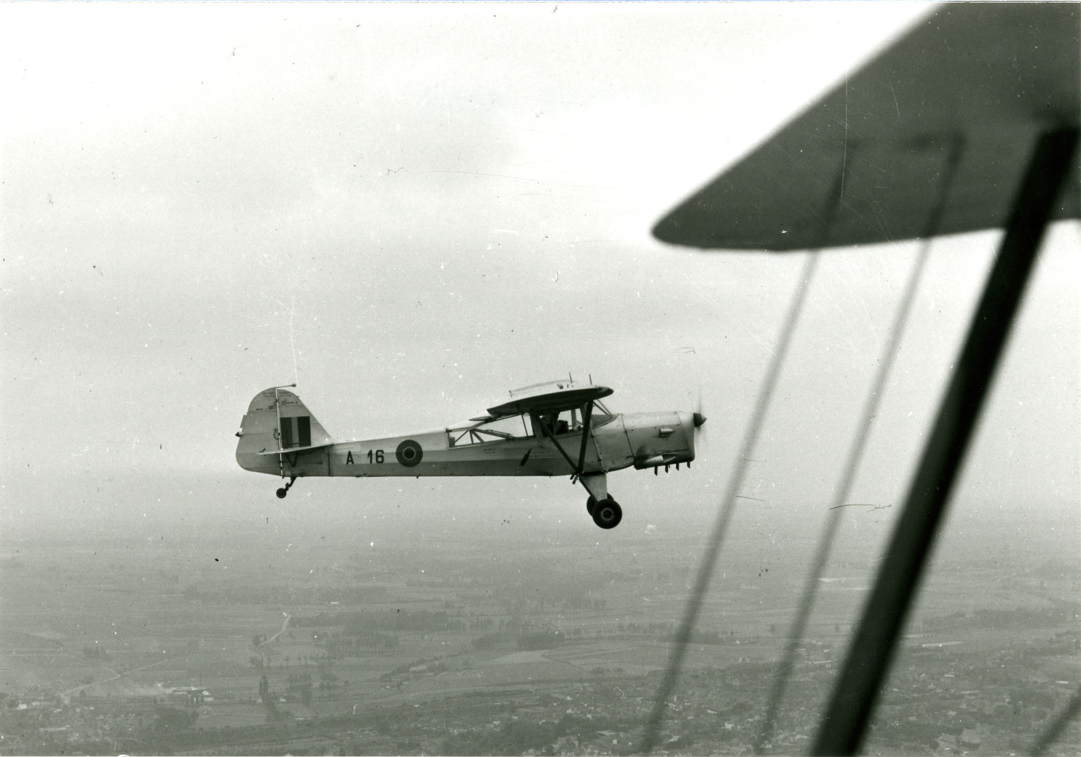
Notes:
1 beeld - auster

Slide 7
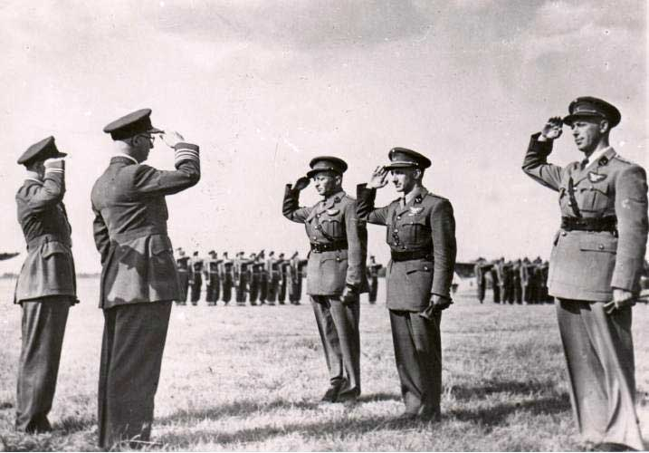
Les Capitaines Lejeune, Goidts et Verbruggen) recoivent leurs ailes
Notes:
Foto in één keer

Slide 8

L’aile de la Force Terrestre
Notes:
Eerst titel dan vleugel met klik

Slide 9
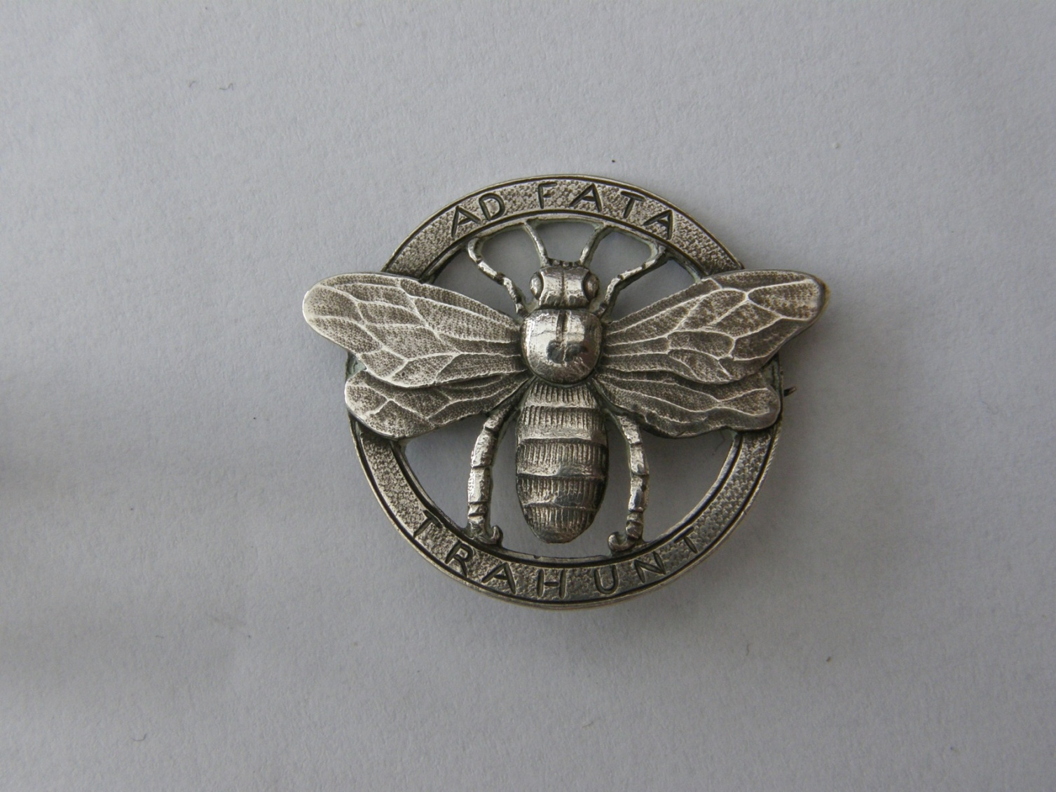
Les traditions et l’abeille de la 6e Escadrille de 1916

Slide 10

L’abeille de l’Aviation légère
Notes:
In één keer

Slide 11
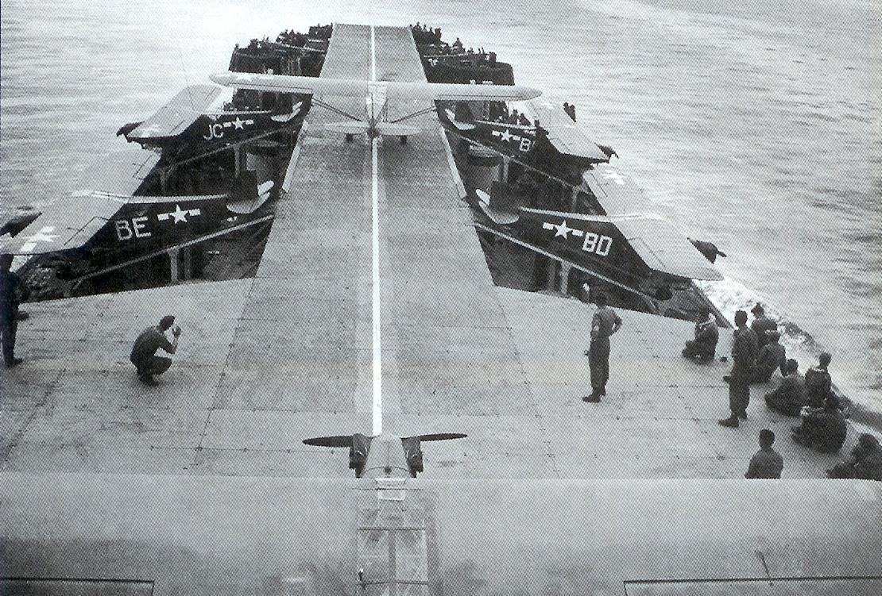
1954 – Naissance de l’Aviation légère de la Force Terrestre
    L’ère du Piper L-18C
Un porte-avions US Army en Méditerranée
Notes:
Eerst 2 lijnen, dan met klik de foto en dan met klik de ondertitel “Porte avions”

Slide 12
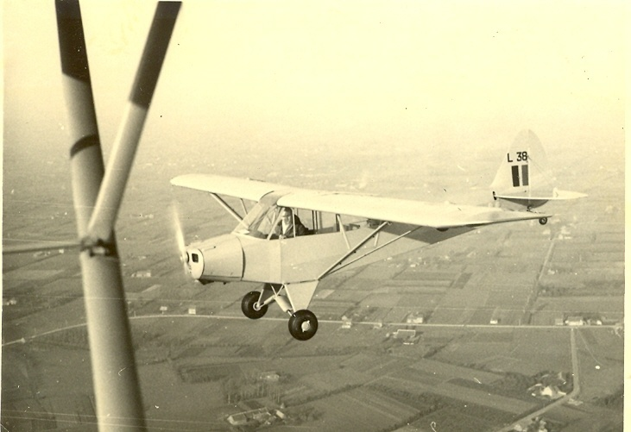
Piper L-18C
Notes:
1 beeld

Slide 13
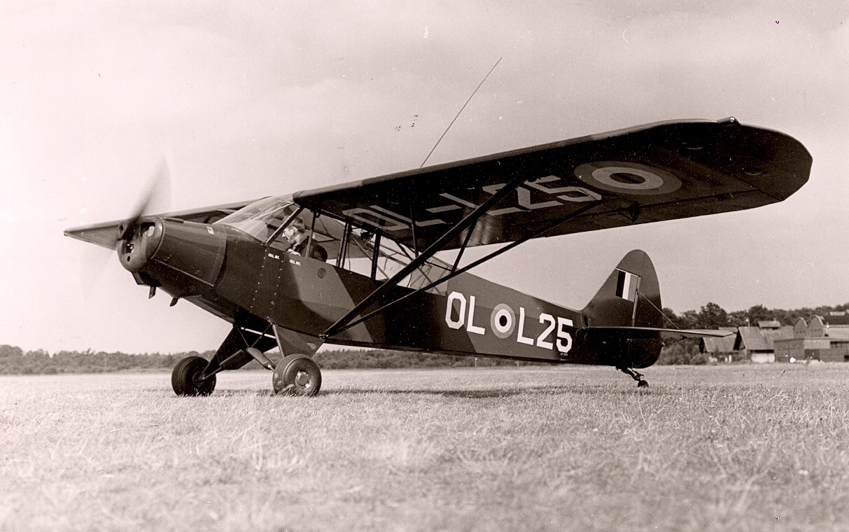
Notes:
1 beeld piper

Slide 14
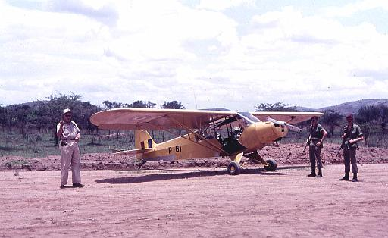
L-18C au Rwanda
Notes:
1 beeld

Slide 15
Une organisation qui défie le temps
Une arme à part entière
EMFT/GDAL
1 Corps
FI / Div Instr
16 Esc
17 Esc
18 Esc
255 Cie
E LtAvn
Amob: Groupement de Bn
Notes:
1 beeld – commentaar groepering vanaf Bierset en A109

Slide 16
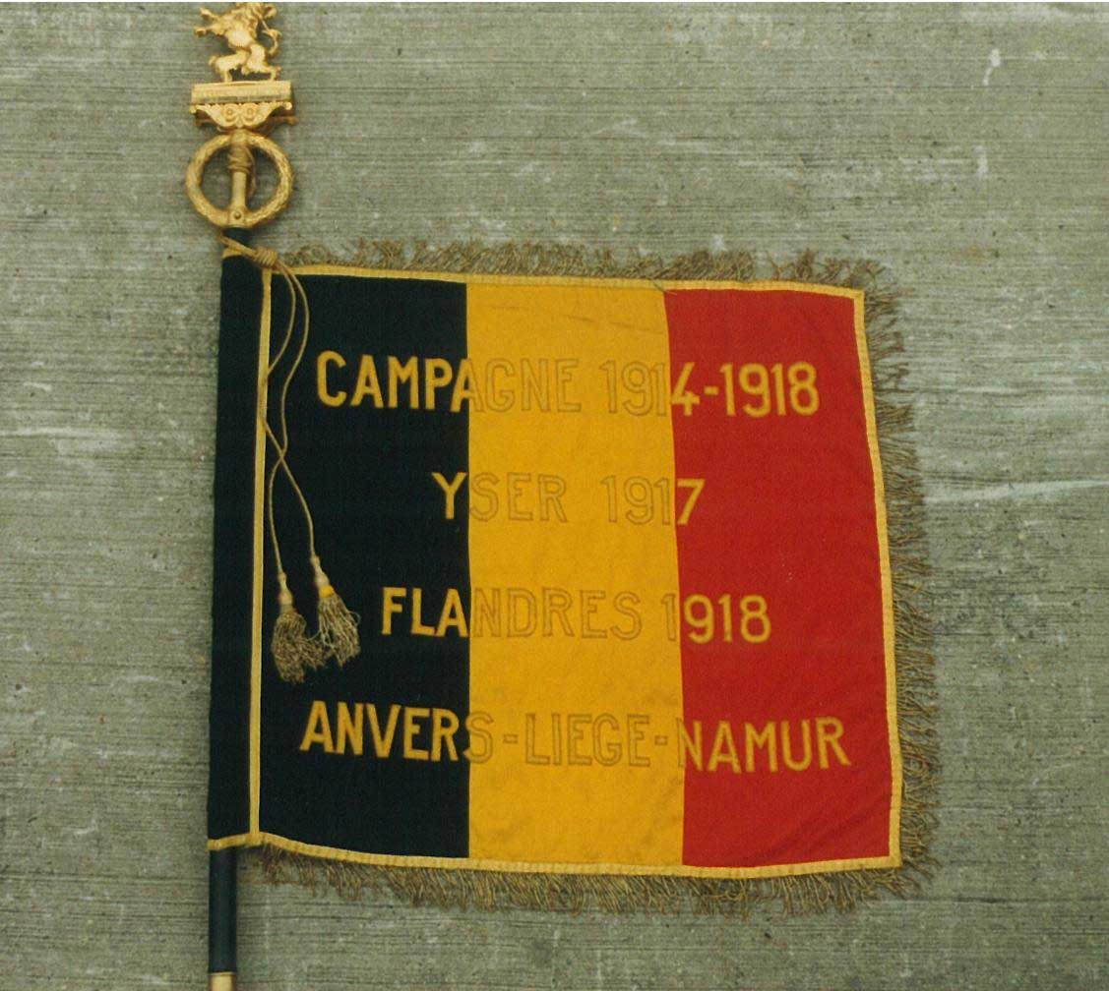
Notes:
Standaard – Sch LtAvn – later groepering en nu competentiecentrum van de LuM

Slide 17
Les moyens aériens
Appareils à voilures fixes
Notes:
1 beeld – geen foto

Slide 18
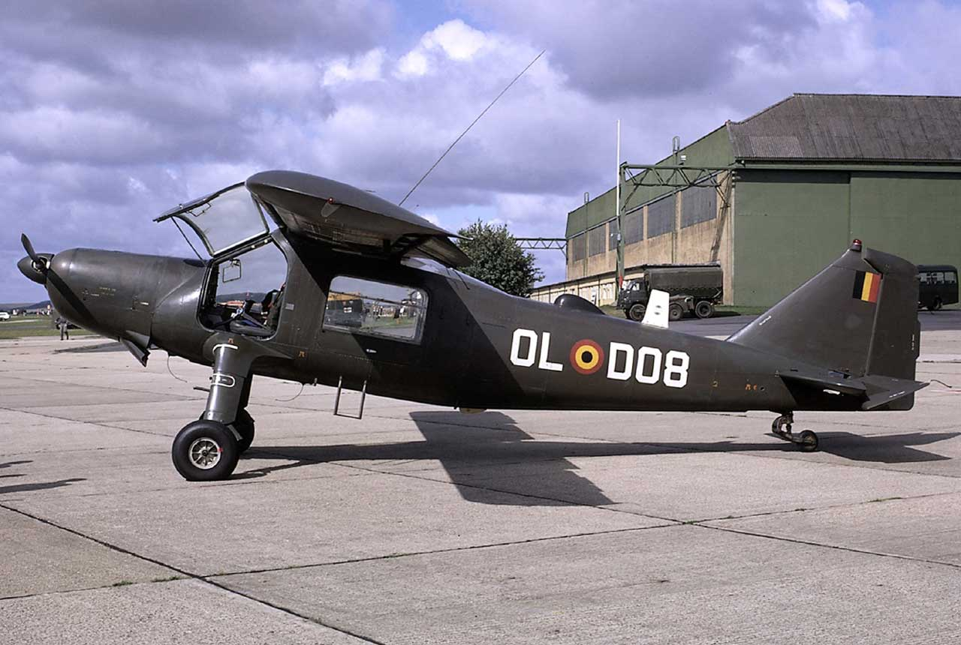
Les moyens aériens
Appareils à voilures fixtes
Dornier Do 27
Notes:
1 beeld

Slide 19
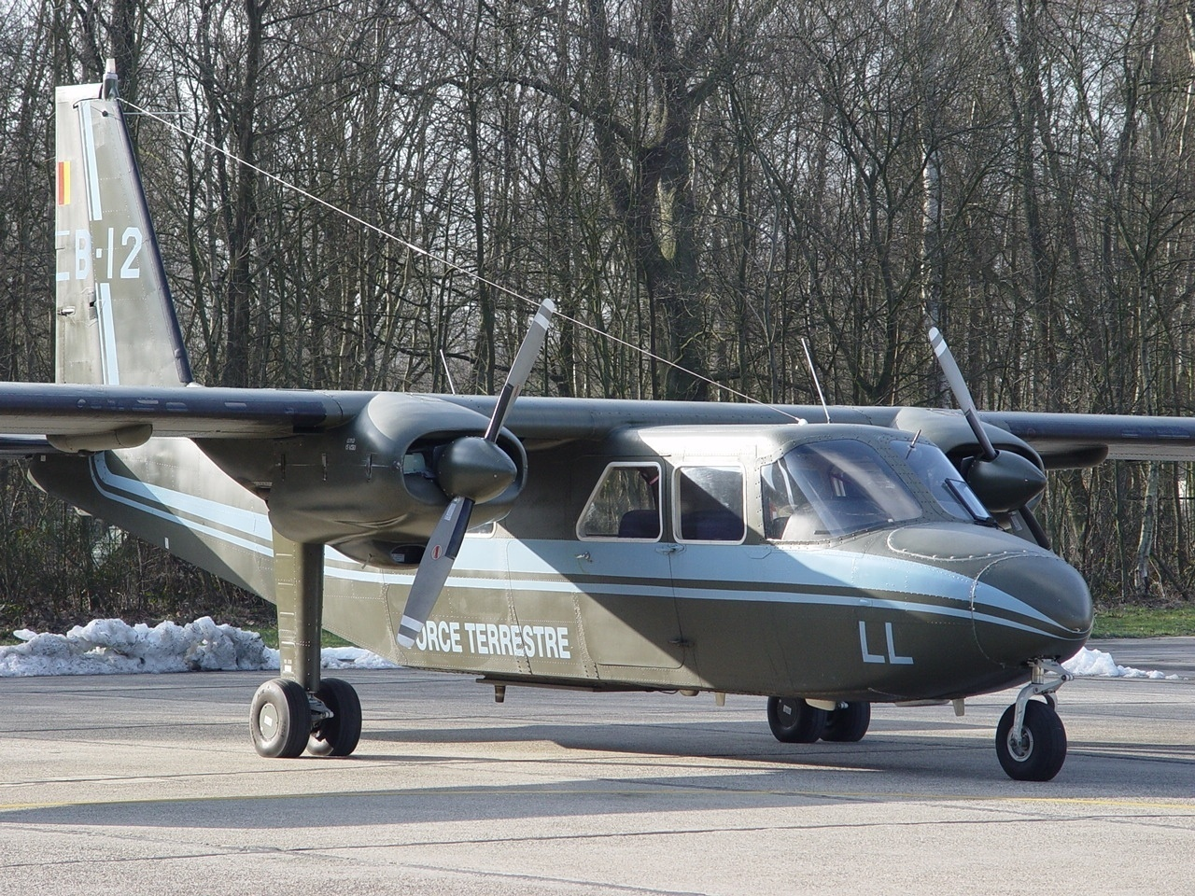
Britten Norman Islander
Notes:
1 beeld

Slide 20
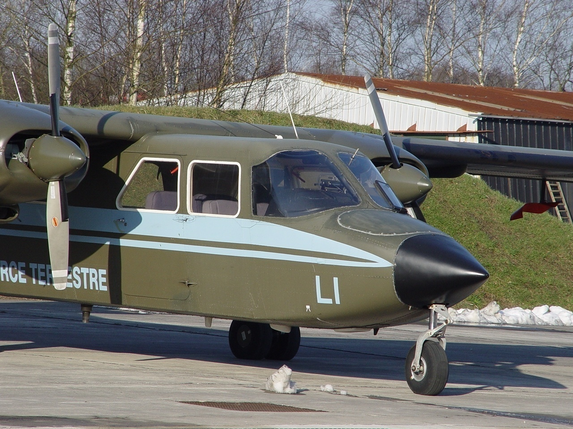
Notes:
Meteoradar in de neus

Slide 21
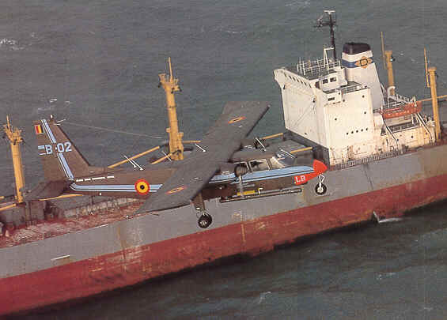
Notes:
Leefmilieu

Slide 22
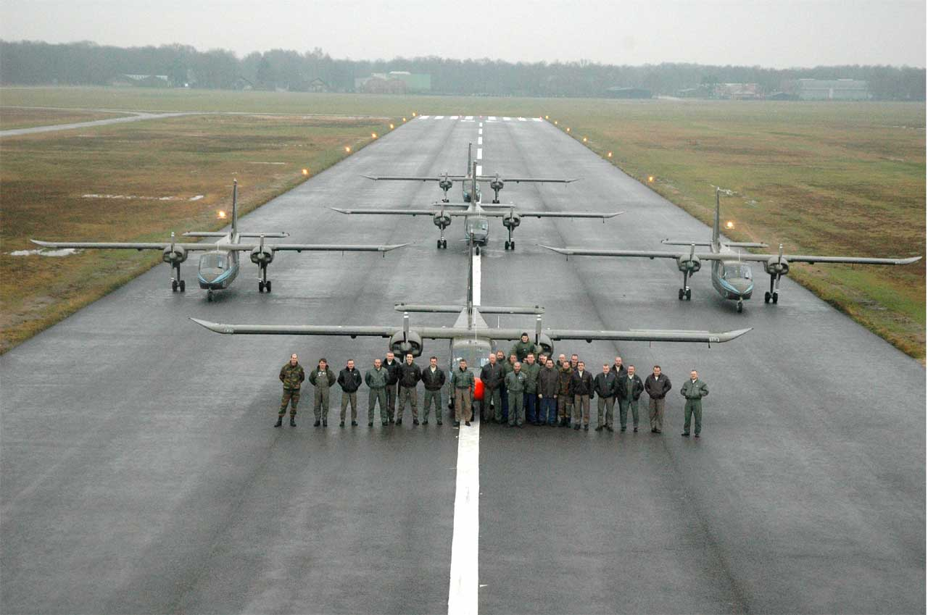
Notes:
Afscheid van BN – 1 beeld

Slide 23
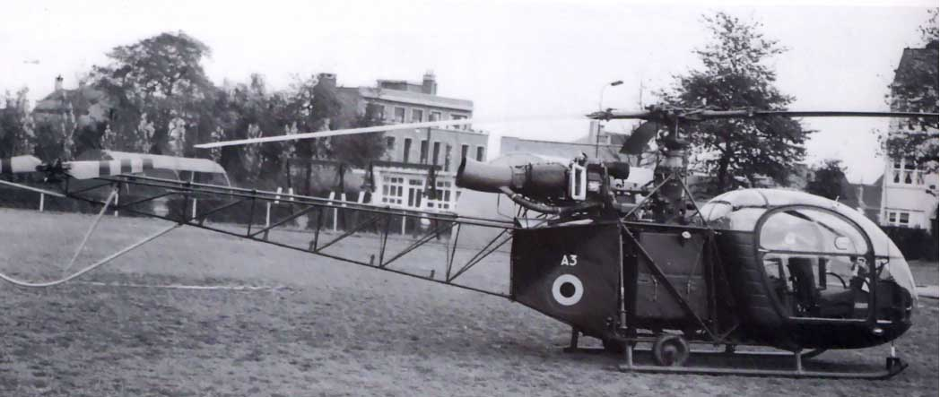
Les moyens aériens
Appareils à voilures tournantes
Alouette II Artouste
Notes:
1 beeld

Slide 24
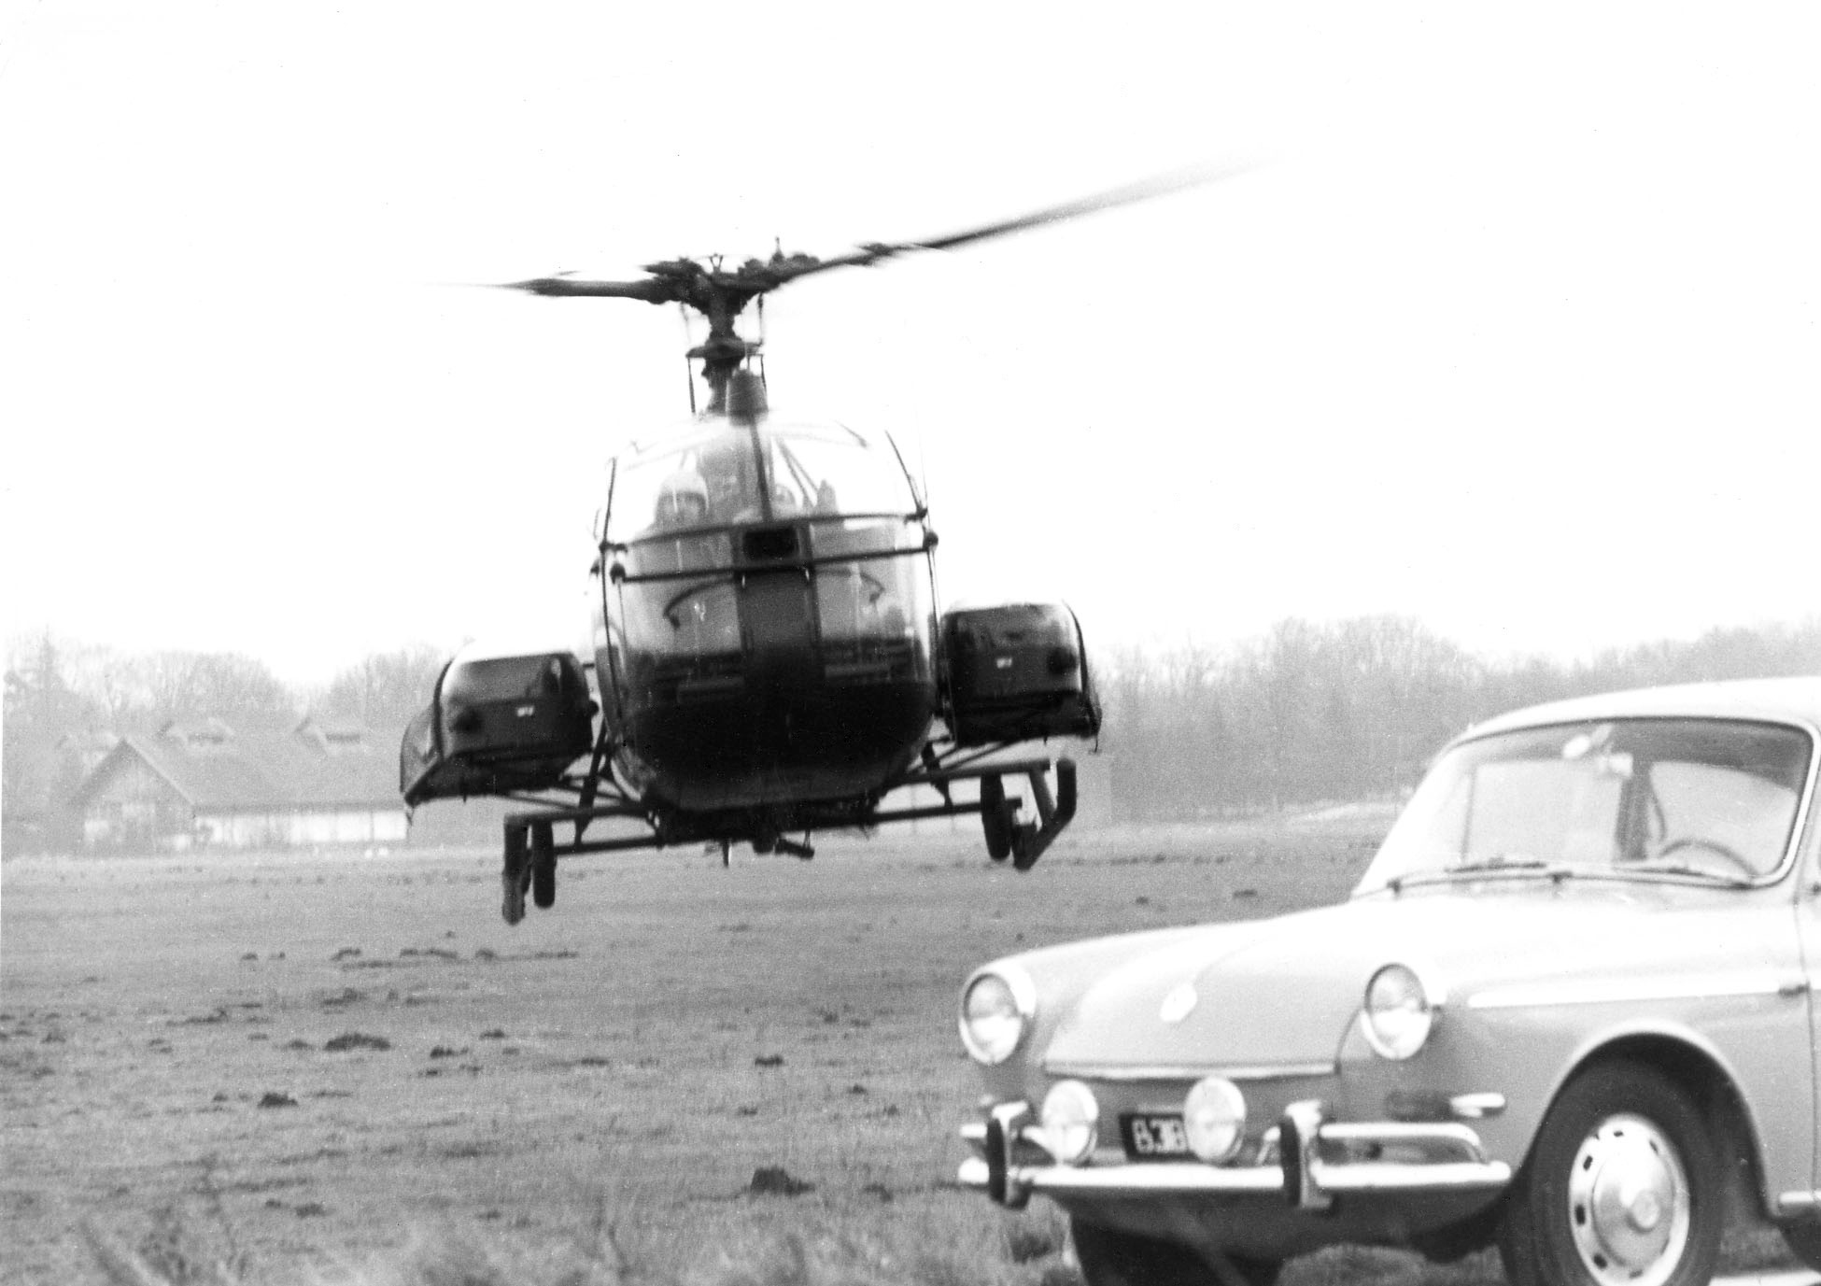
Notes:
draagberries

Slide 25
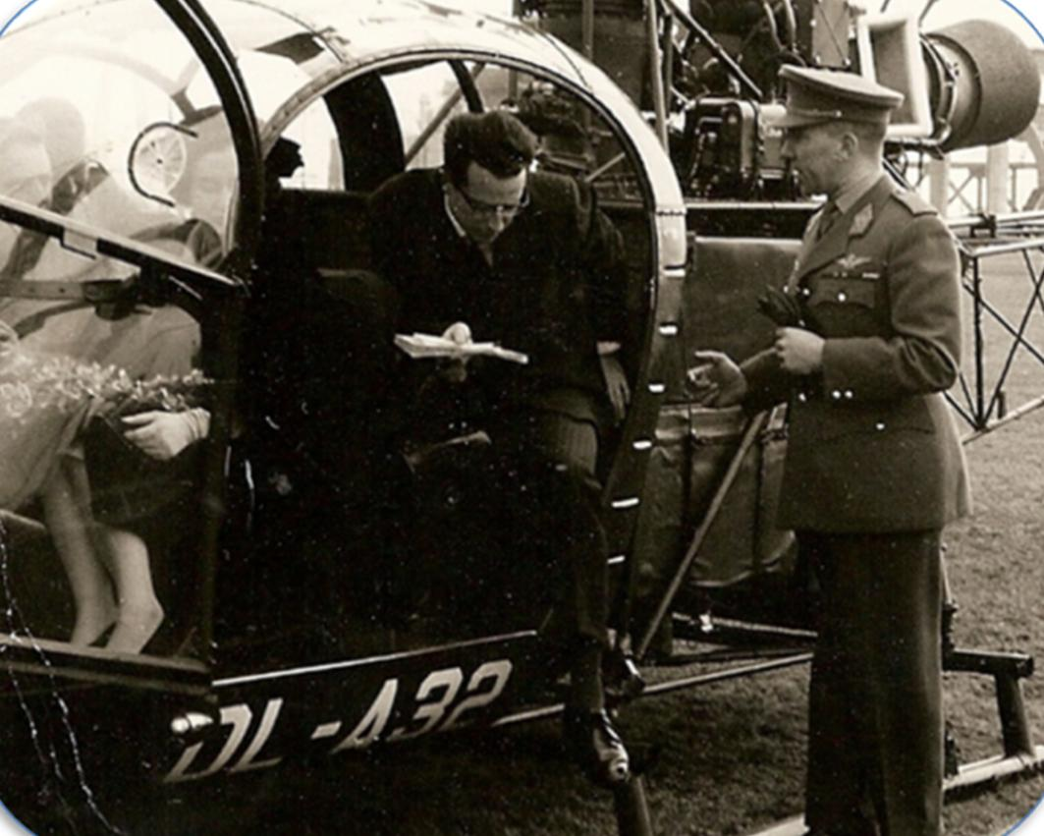
Notes:
1 beeld

Slide 26
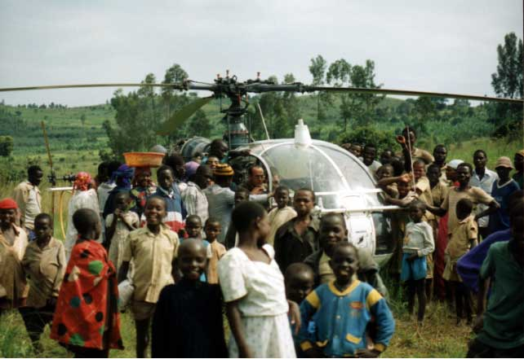
Alouette II en Afrique
Notes:
1 beeld

Slide 27
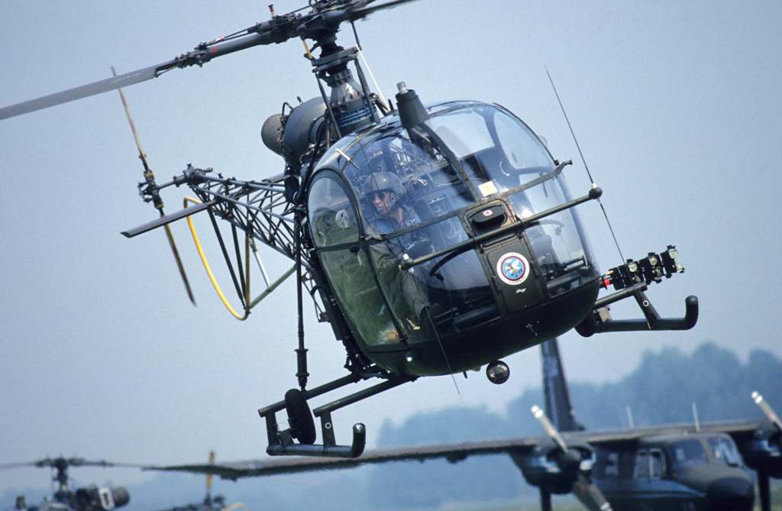
Notes:
Astazou 1 beeld

Slide 28
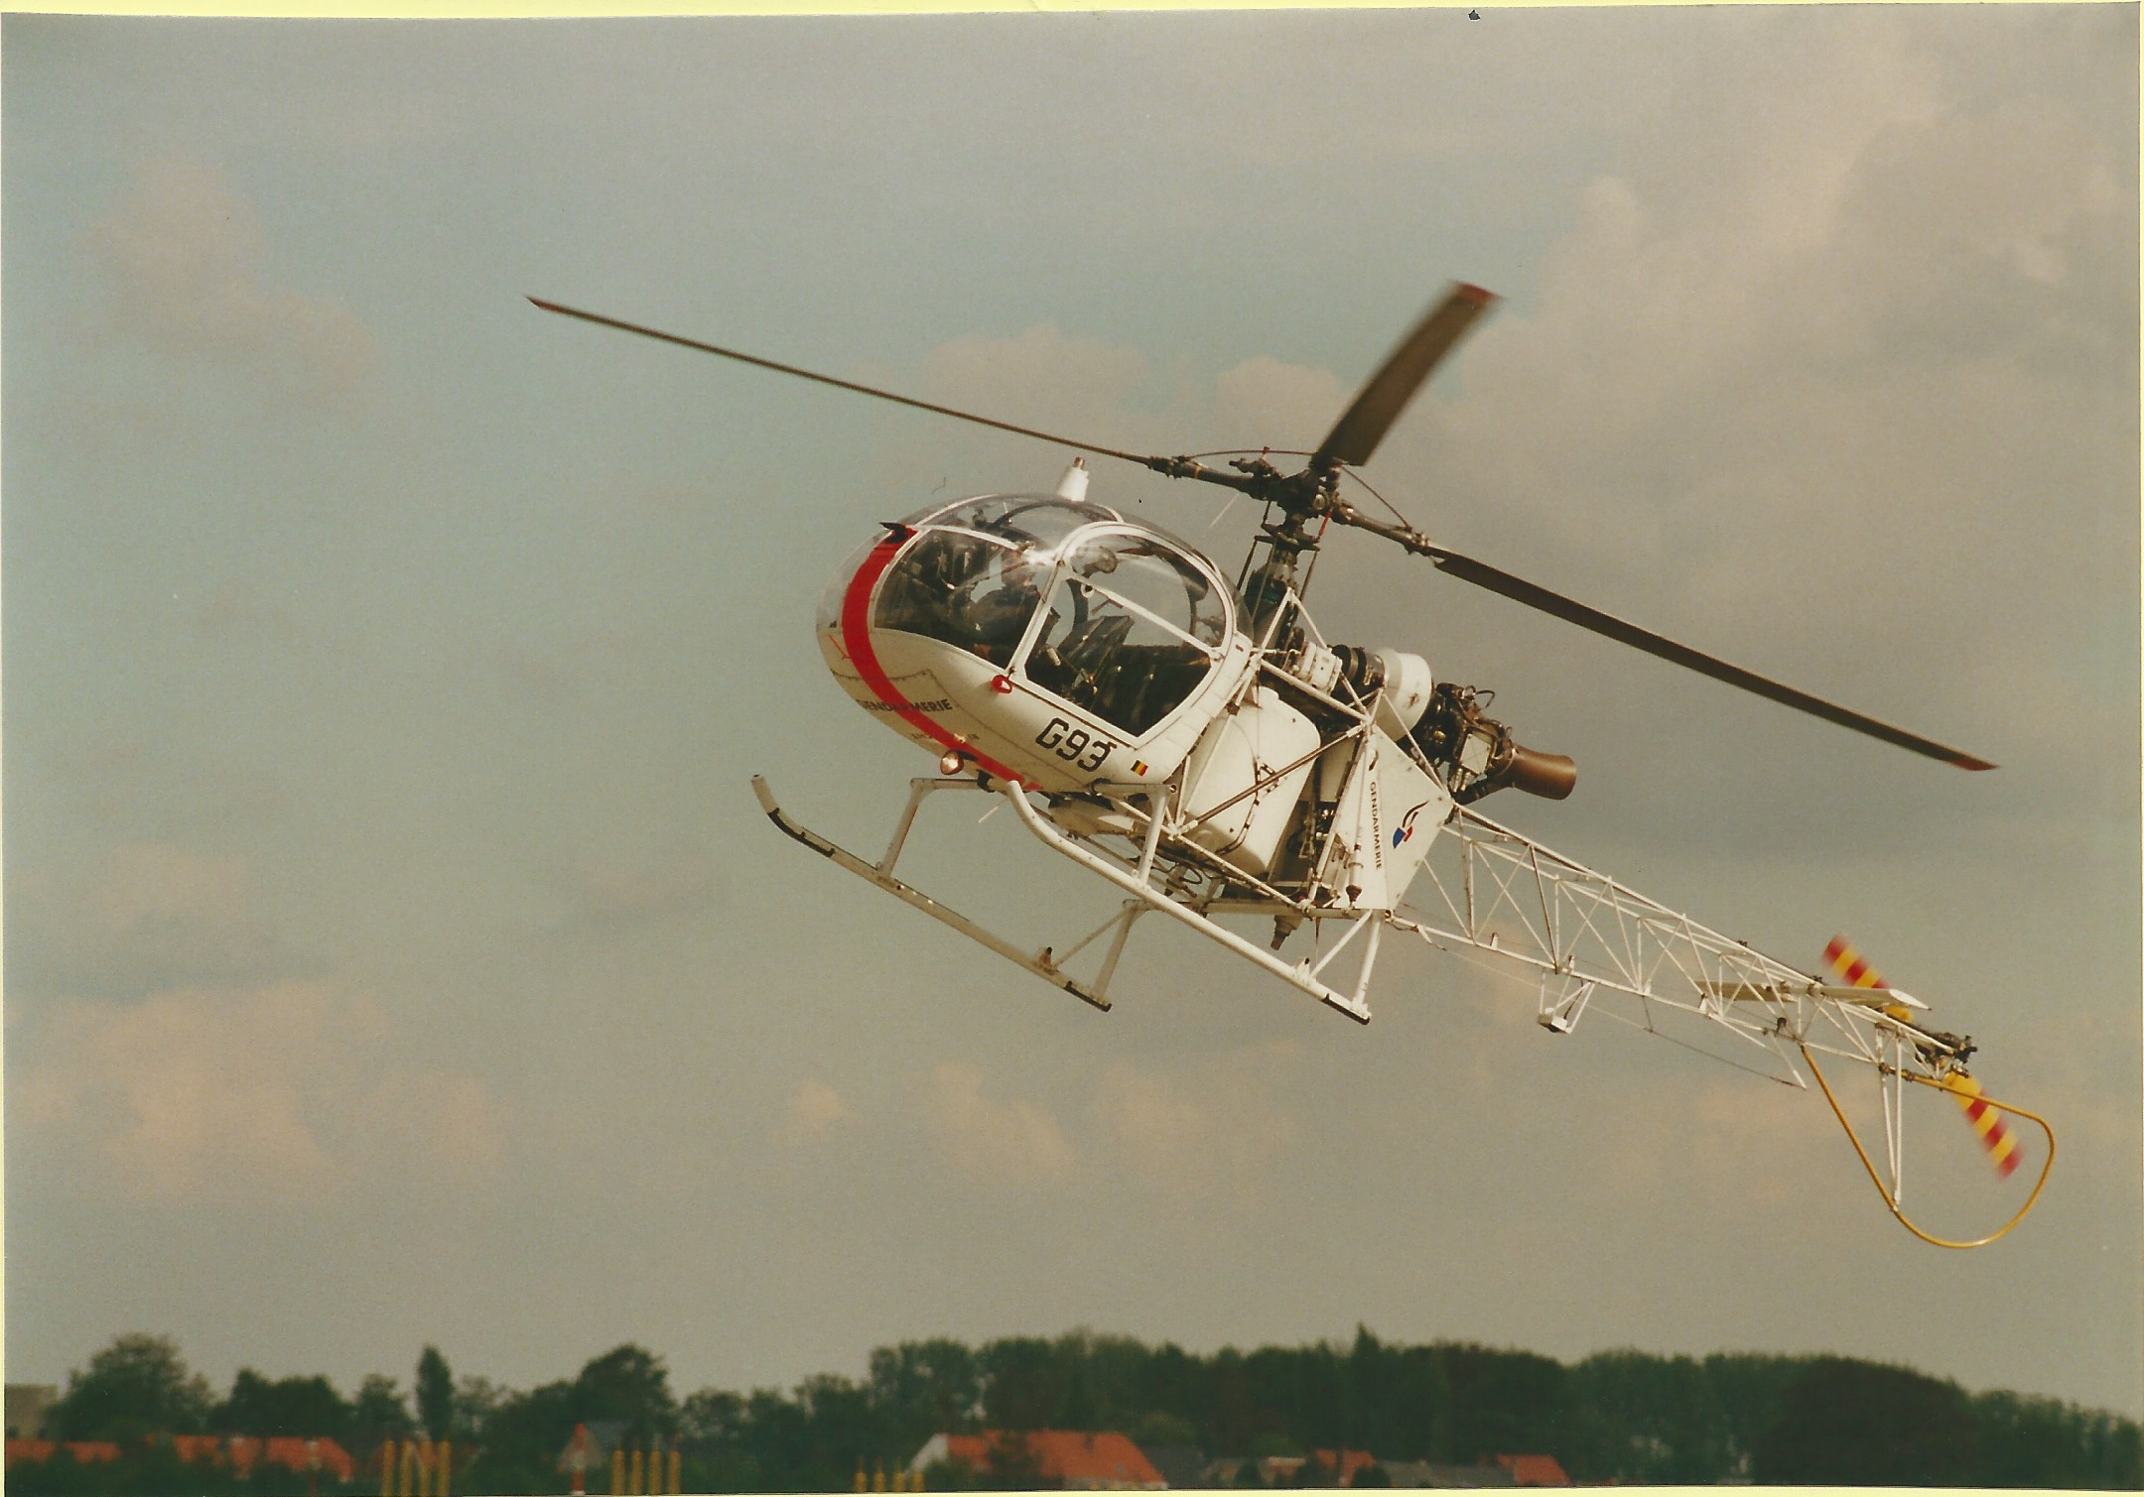
Notes:
Alouette II van de Gd

Slide 29
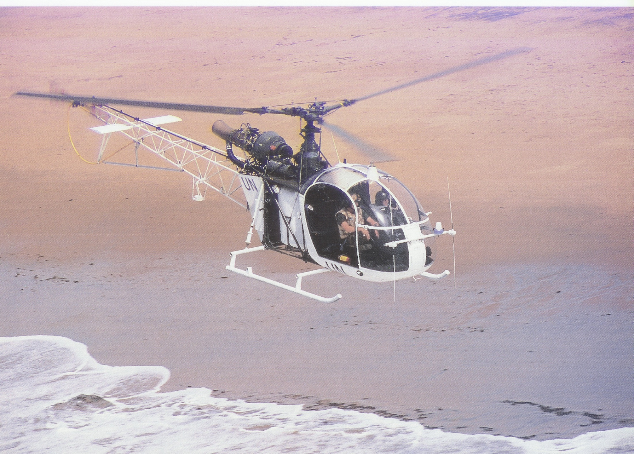
Notes:
Somalië

Slide 30
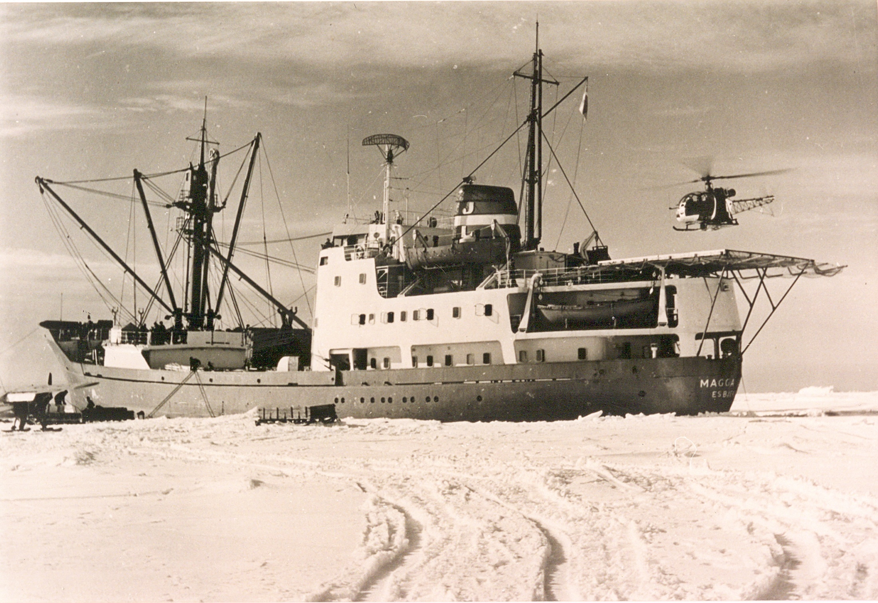
Notes:
Magga Dan

Slide 31
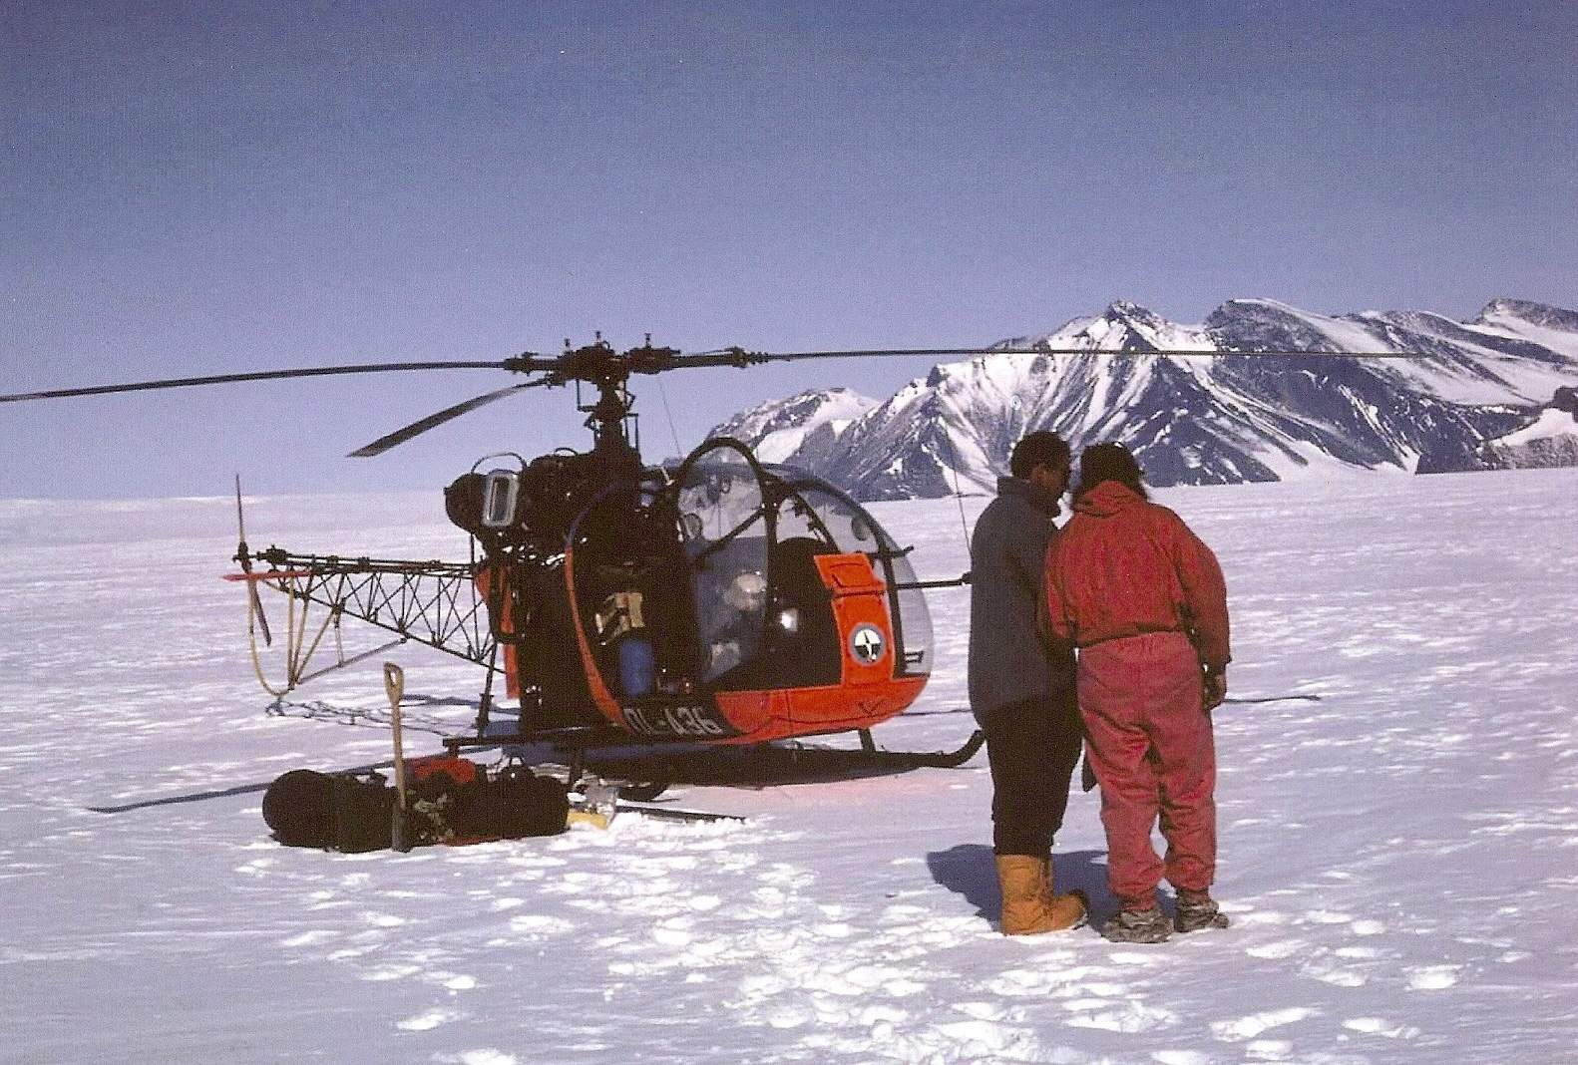
Notes:
Zuidpool

Slide 32
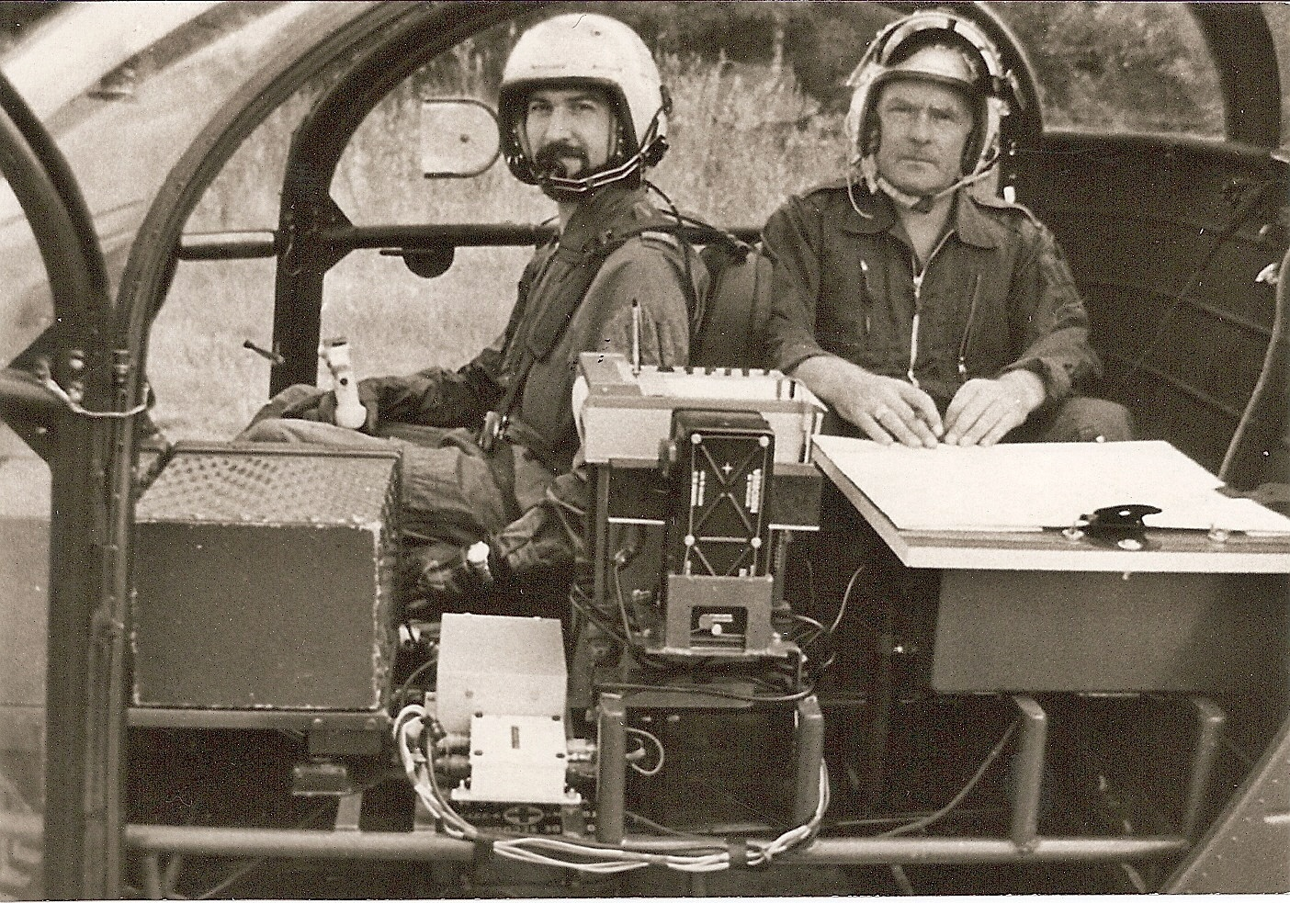
Reconnaissance radiologique aérienne
Notes:
Radiologische verkenning

Slide 33
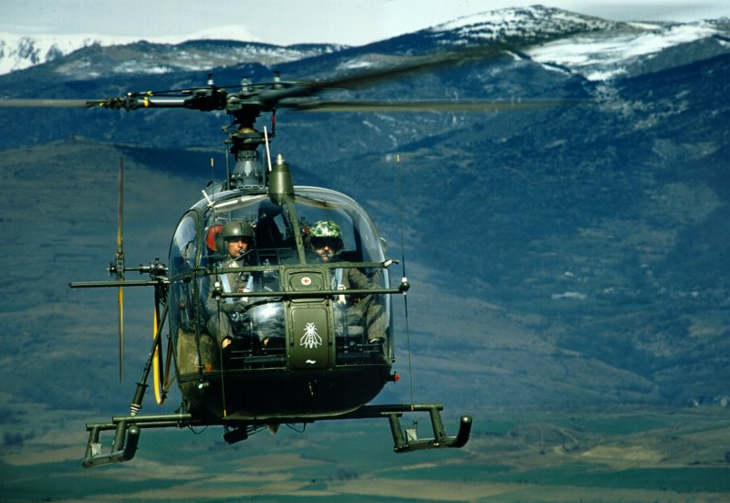
Notes:
Bergvliegen in Saillagouse

Slide 34
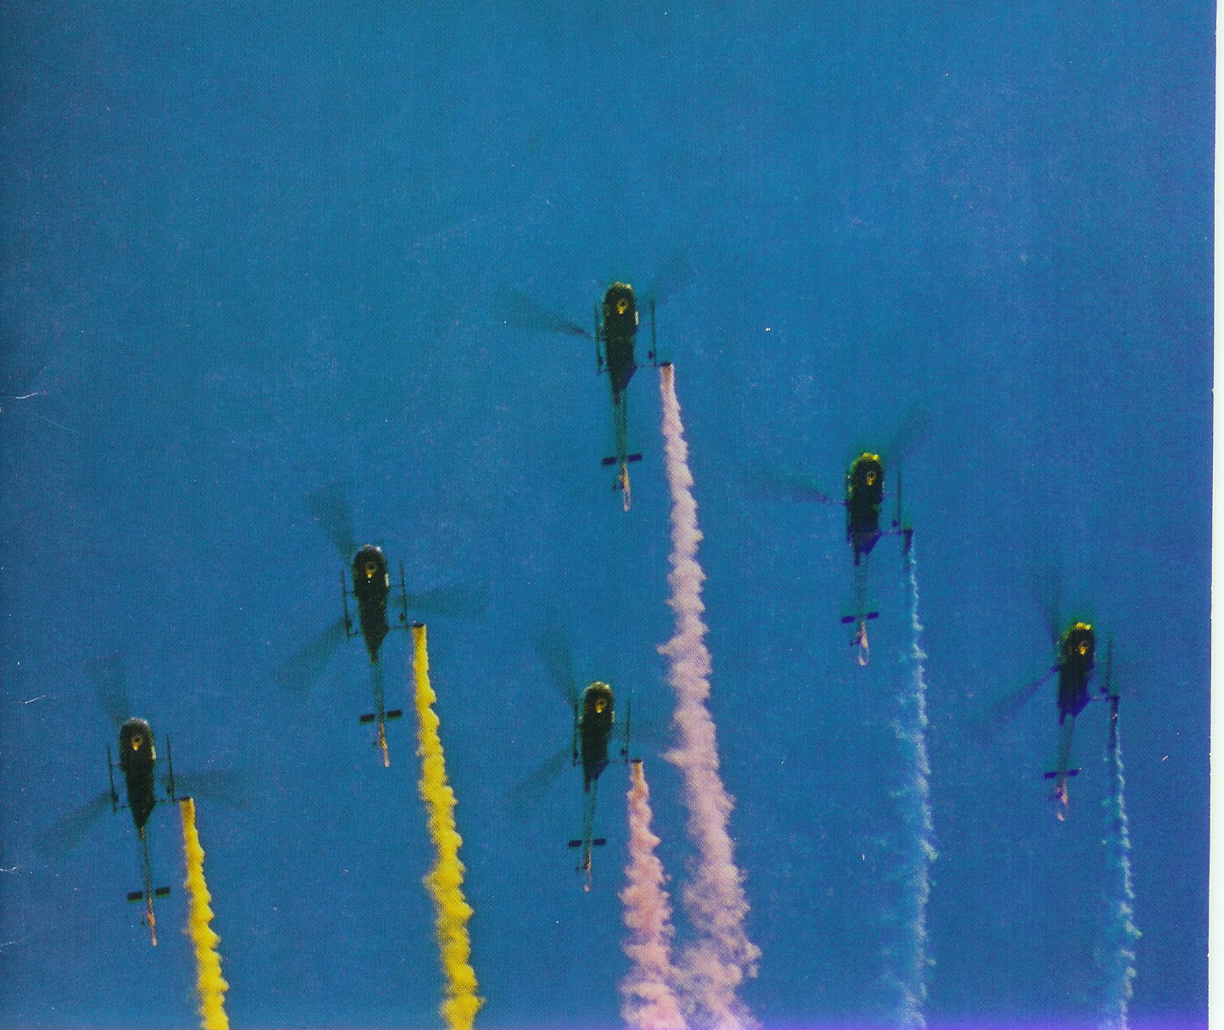
La patrouille des « Blue Bees »
Notes:
Acroteam

Slide 35
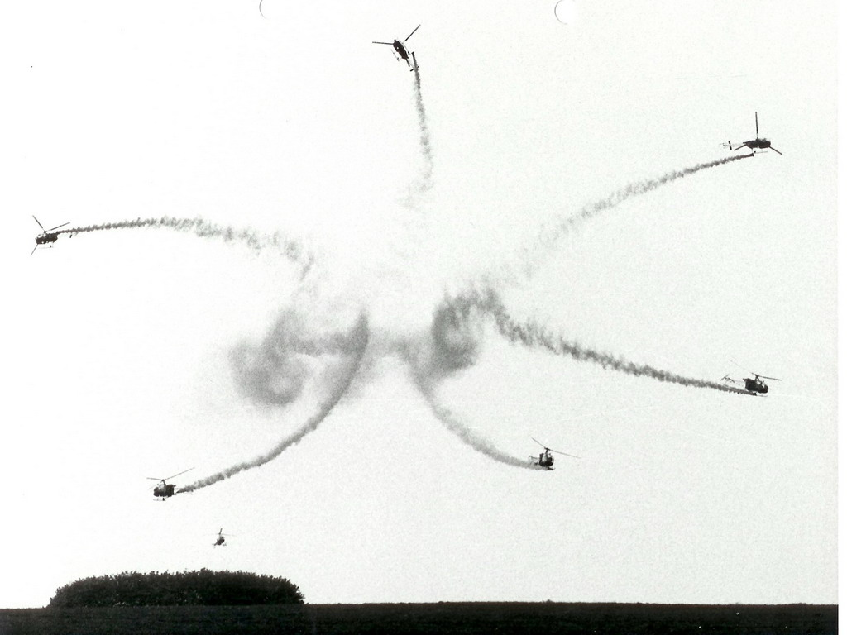
Notes:
Acroteam

Slide 36
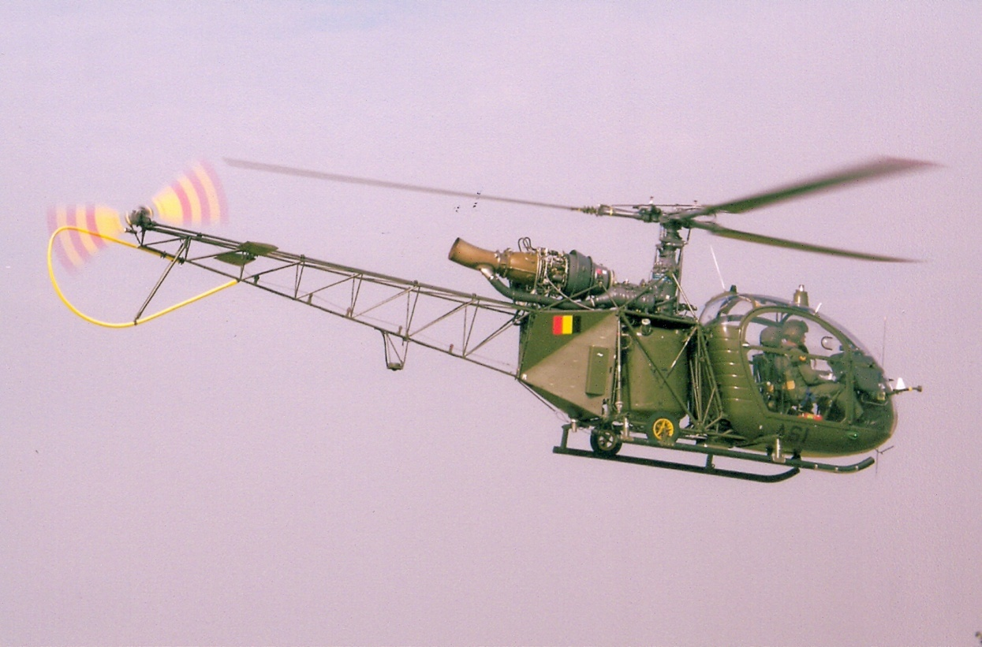
Dernier vol à Bierset (09-09-09)
Notes:
1 beeld

Slide 37
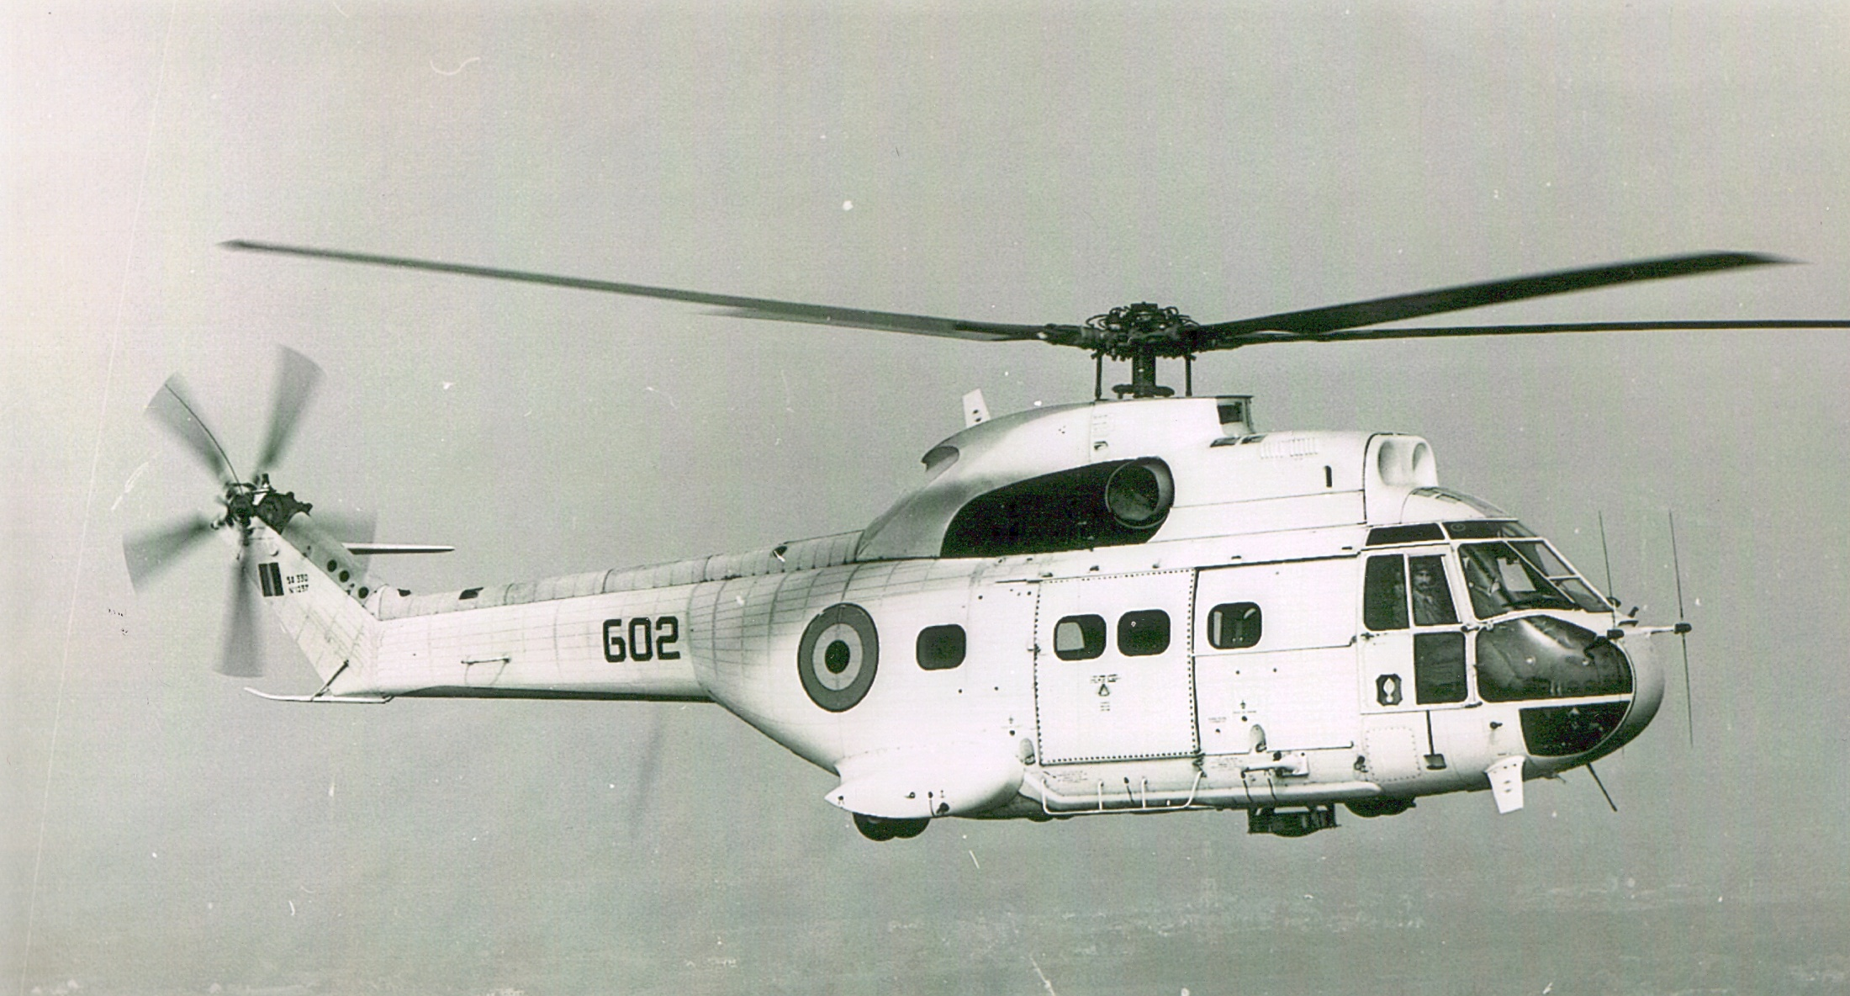
SA 330 Puma (Gendarmerie)
Notes:
1 beeld

Slide 38
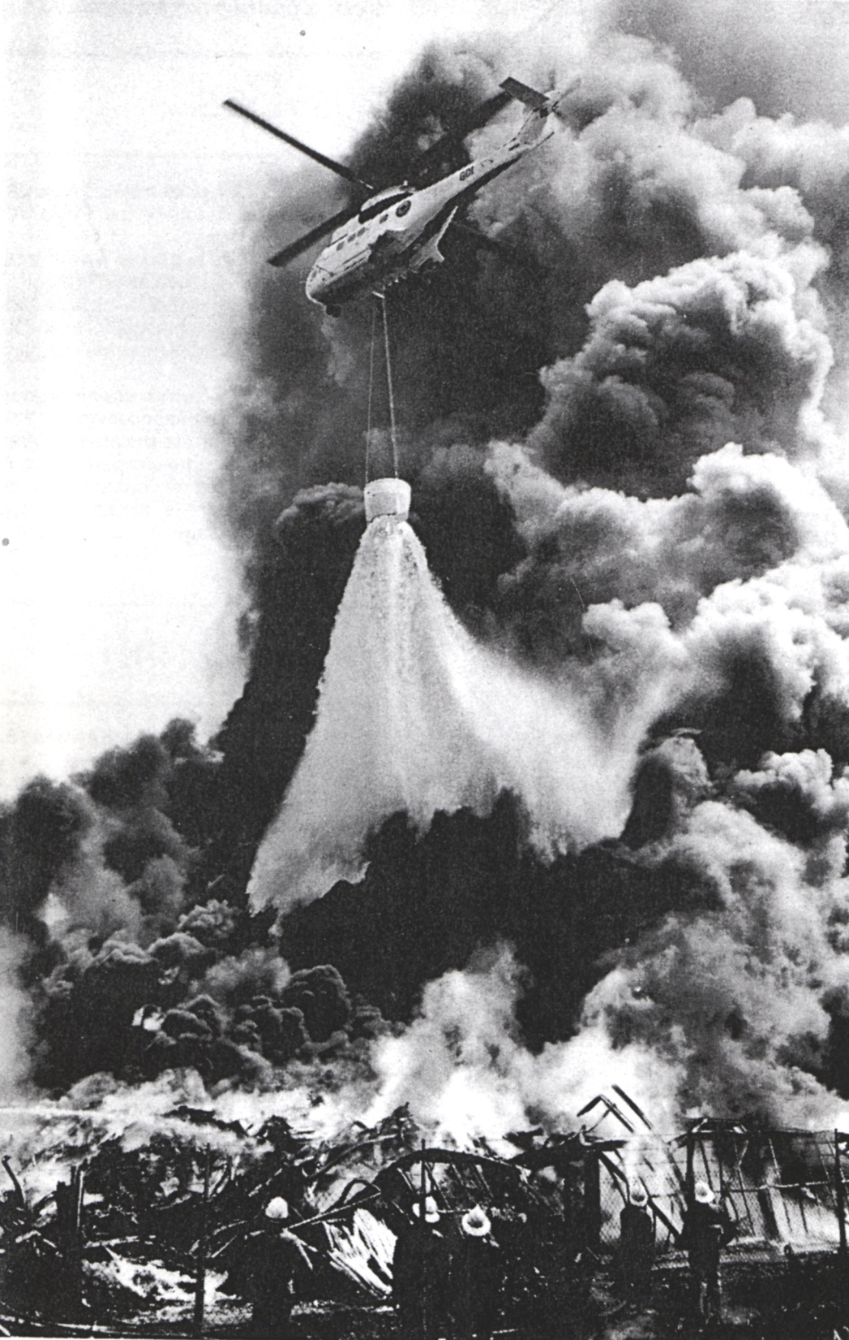
Notes:
Blussen in de haven van Antwerpen

Slide 39
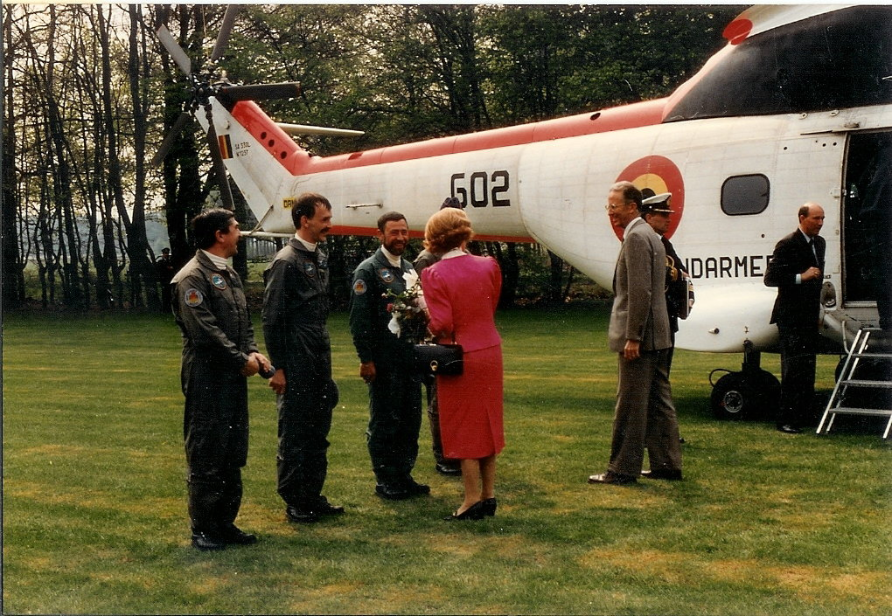
Notes:
Koninklijke vlucht

Slide 40
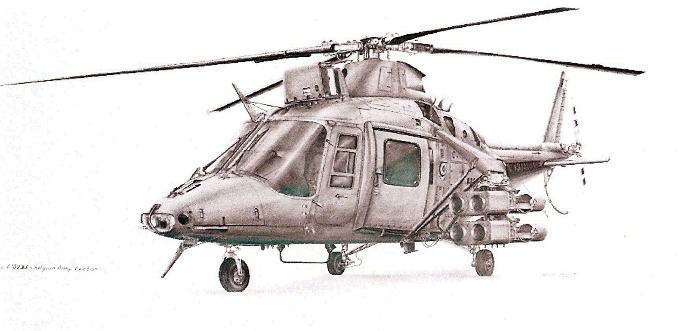
Ultime modernisation des moyens
Notes:
Klik voor tekening van A109 door Dimitri Verdoodt

Slide 41
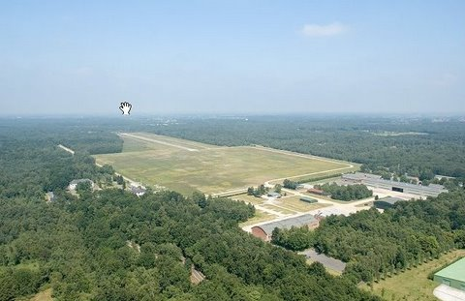
Réorganisations et mutations en série
Notes:
Brasschaat verlaten

Slide 42
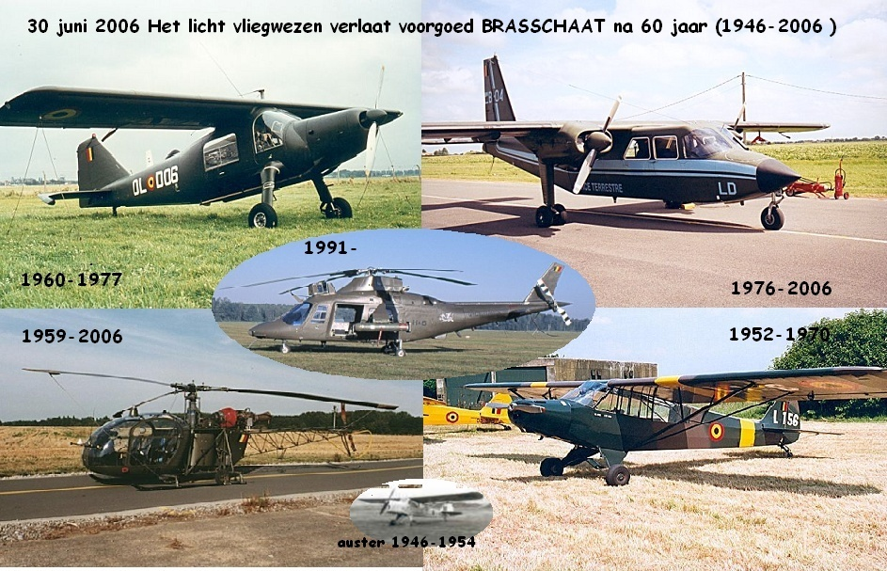
Notes:
Alle tuigen van het LtAvn

Slide 43
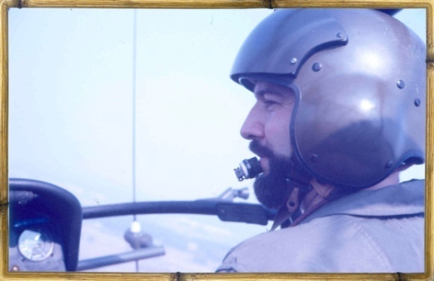
Rise and fall of the Belgian AMob
Kol Vl b.d. Rik Cuypers Ir
Planning en programmatie van de Aeromobiliteit van de Landmacht van 1978 tot 1986
Wat is aeromobiliteit?
Evolutie van het subconcept AMob van de LM
Het programma Amob I
De A109
De boorduitrustingen
Toekomst
Notes:
Tweede deel van tekst na klik …. Wat is aeromobiliteit, enz …

Slide 44
Wat is aeromobiliteit?
Een derde dimensie geven aan de mobiele landoperaties.
Maneuverelementen, vuursteun,
verkenning en steun.
Notes:
1 beeld – IPS – samen met grondtroepen

Slide 45
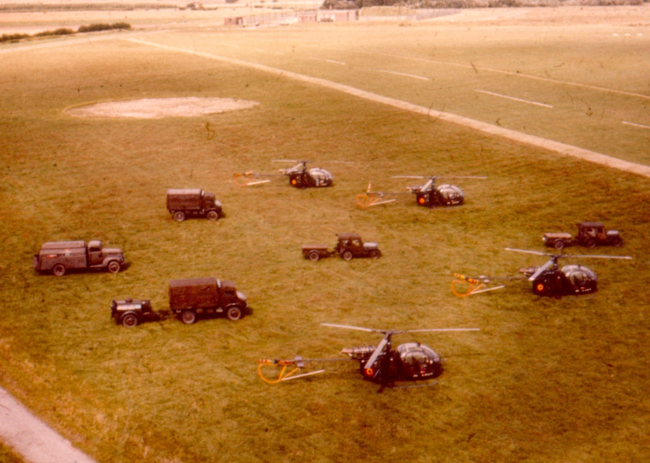
Een peleton LtAvn
45
Notes:
1 beeld

Slide 46
Evolutie van het subconcept Amob van de Landmacht
gekocht 39 Alouette II in 1959 en 42 in 1967
gepland in 1975: 34 antitank-, 30 transport-,
62 verkenning- en 14 raketwerphelikopters
gepland in 1980 en gekocht in 1988:
28 antitankhelikopters
18 verkenninghelikopters
Notes:
1 beeld

Slide 47
Het programma Amob I
28 antitank- en 18 verkenninghelikopters met nachtvlucht en nachtvuur capaciteit.
logistieke steun, munitie en bijbehorende materiëlen zoals lichtversterkende kijkers, mobiele radars, mobiele radiobakens, vluchtsimulatoren, schietsimulatoren, didactisch materieel en dergelijke.
de organisatie van de eenheden, de stationering, de gebouwen, de tactische principes, de rekrutering, de vorming en dergelijke
Notes:
1 beeld

Slide 48
Mogelijke toestellen
1,5 tot 2 ton: H 530 (Hughes en dan McDonnell Douglas)
SA 342 (Aerospatiale)
2 tot 3 ton: OH-58D (Bell),
AS 350, AS 355 (Aerospatiale), A-109 (Agusta), BO 105 en BK 117 (MBB)
3 tot 4 ton: B 222 (Bell) en SA 365M1 (Aerospatiale)
5 tot 6 ton: H 76 (Sikorsky), WG 13 (Westland), AB 412 (Agusta)
GevechtsHeli: AH-1S (Bell), A-129 (Agusta) en AH-64 (MDD)
Notes:
1 beeld

Slide 49
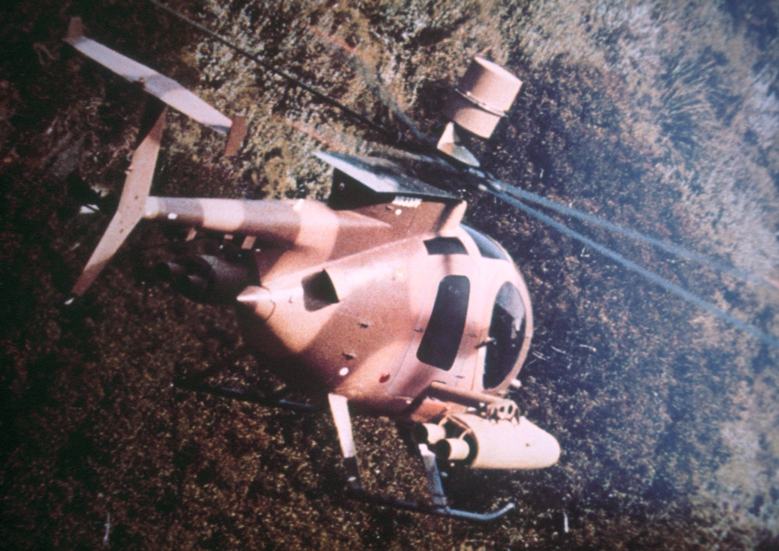
Hughes 530
49
Notes:
1 beeld

Slide 50
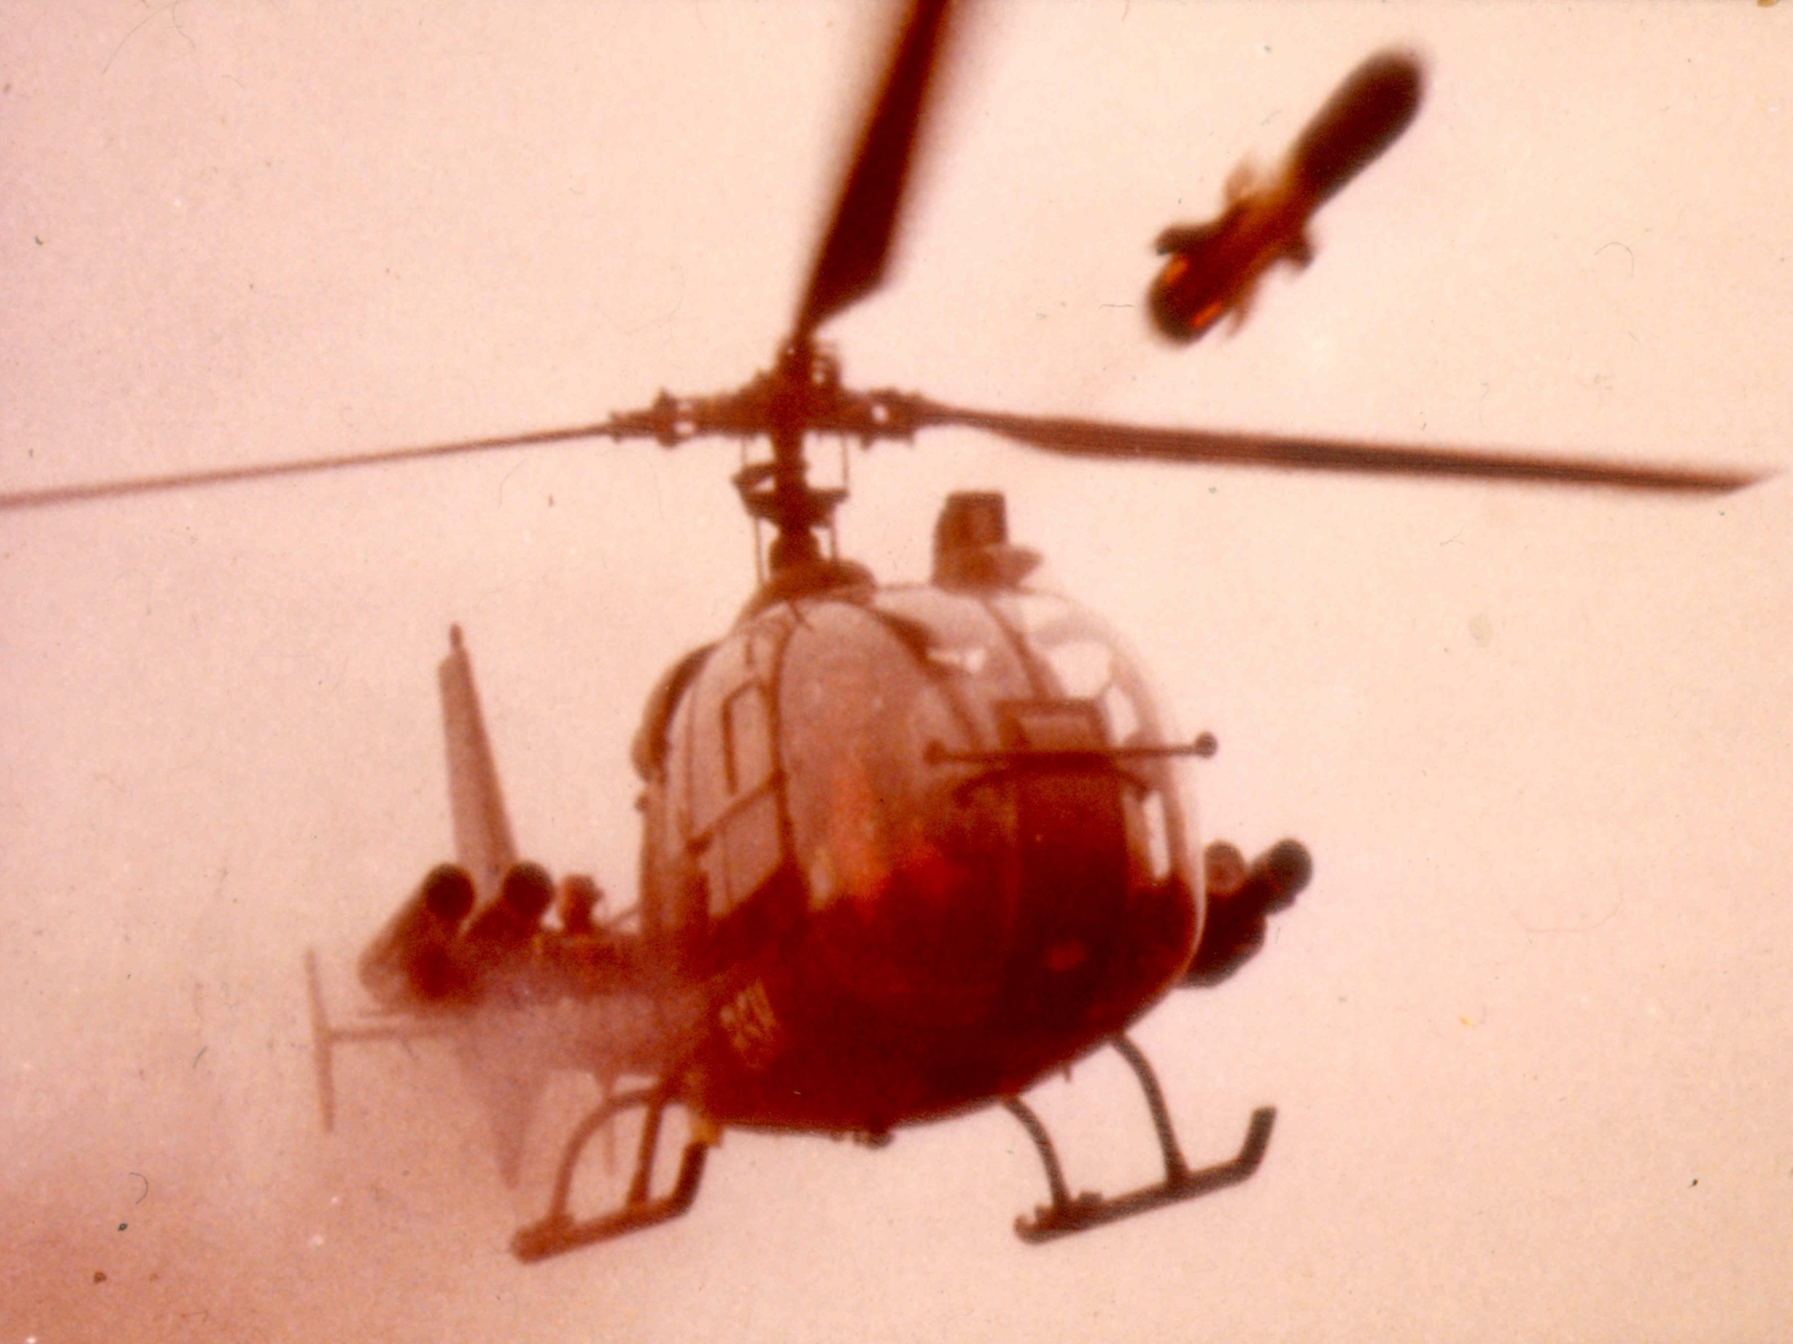
Gazelle
50
Notes:
1 beeld

Slide 51
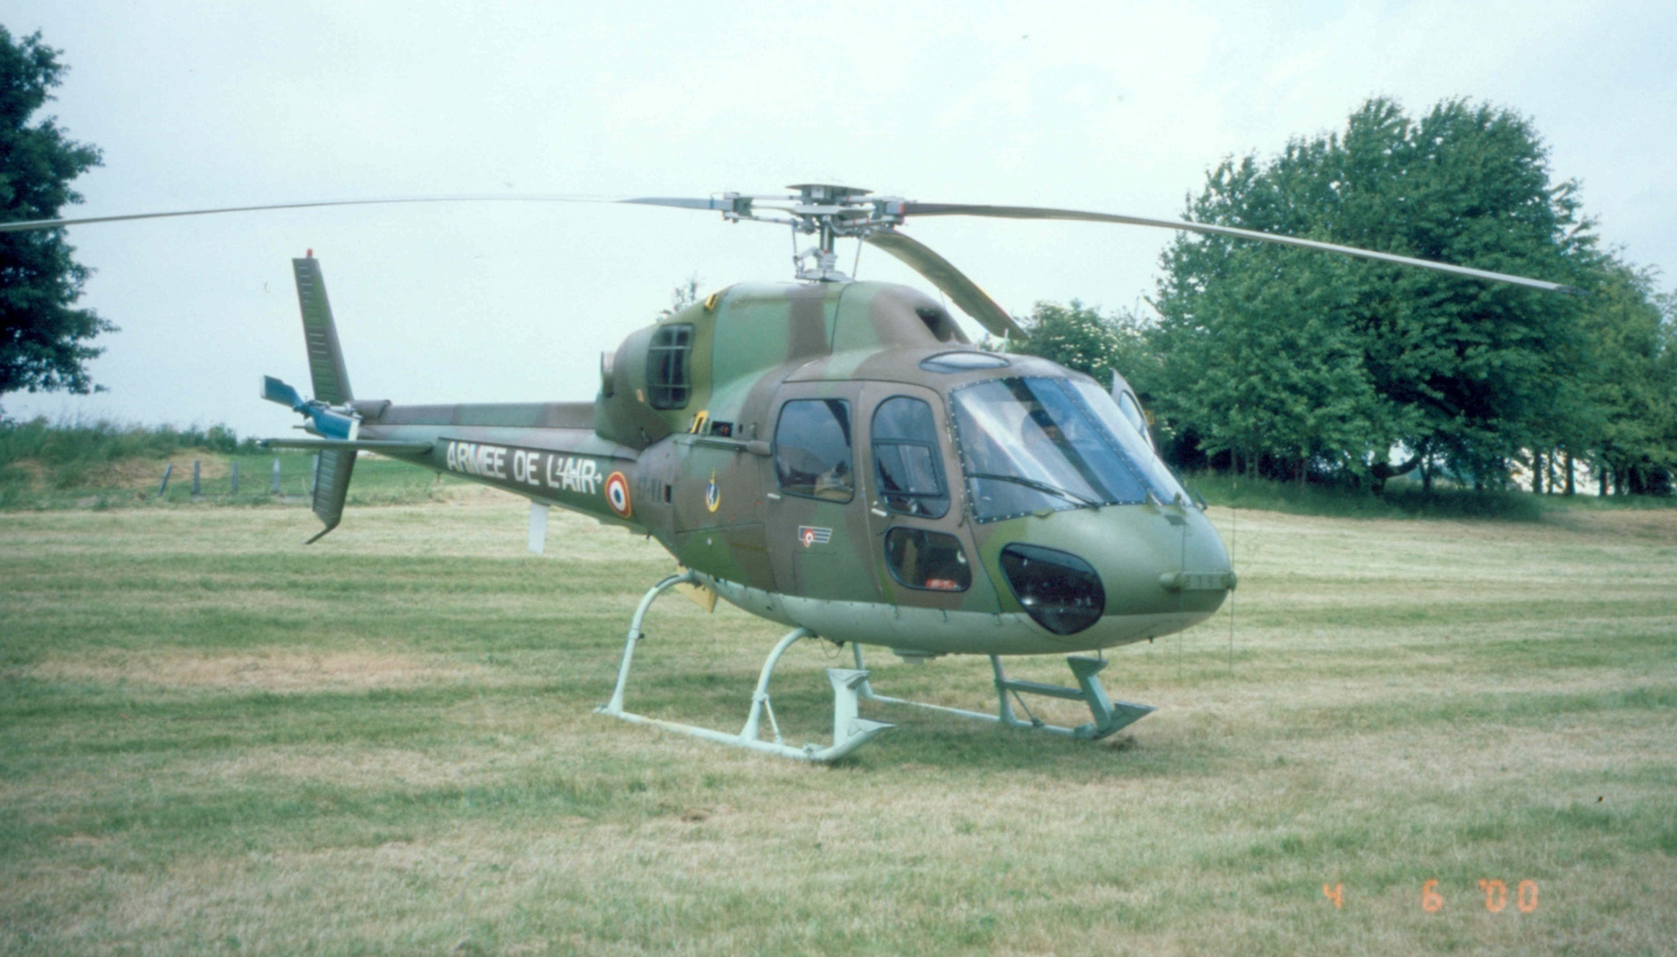
Fennec
51
Notes:
1 beeld

Slide 52
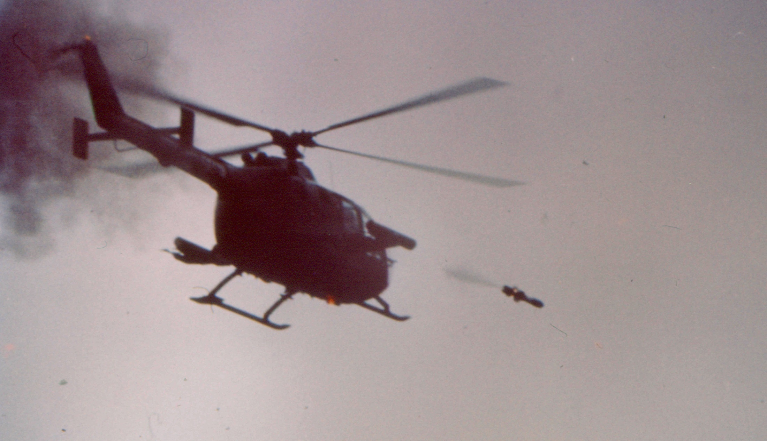
BO 105
52
Notes:
1 beeld

Slide 53
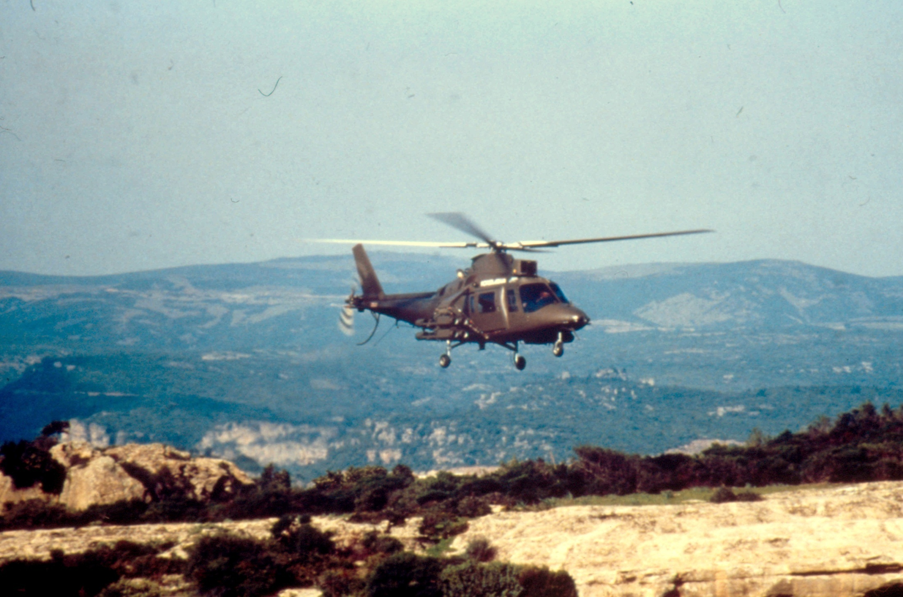
A 109
53
Notes:
1 beeld

Slide 54
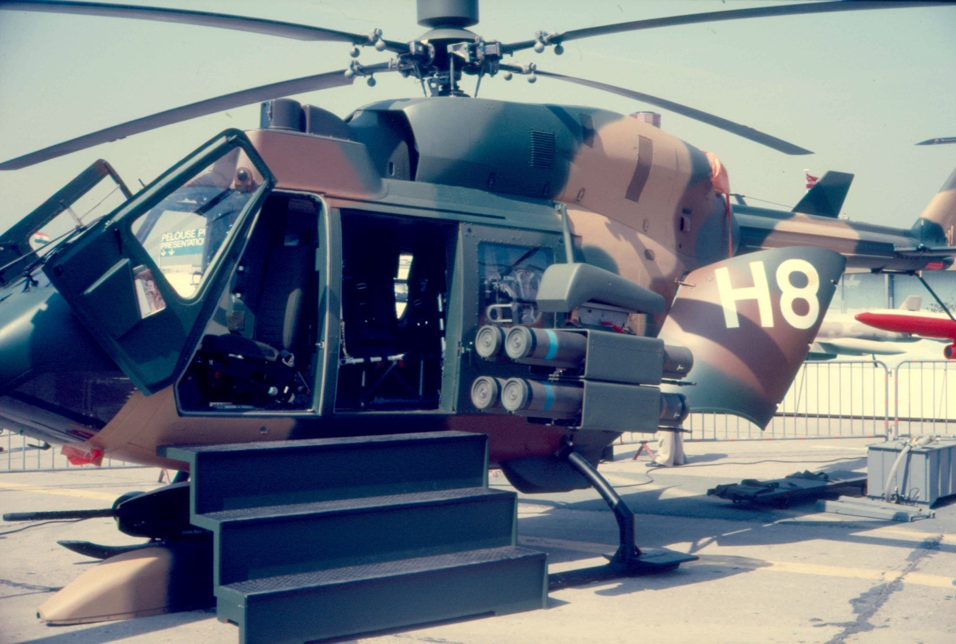
BK 117
54
Notes:
1 beeld

Slide 55
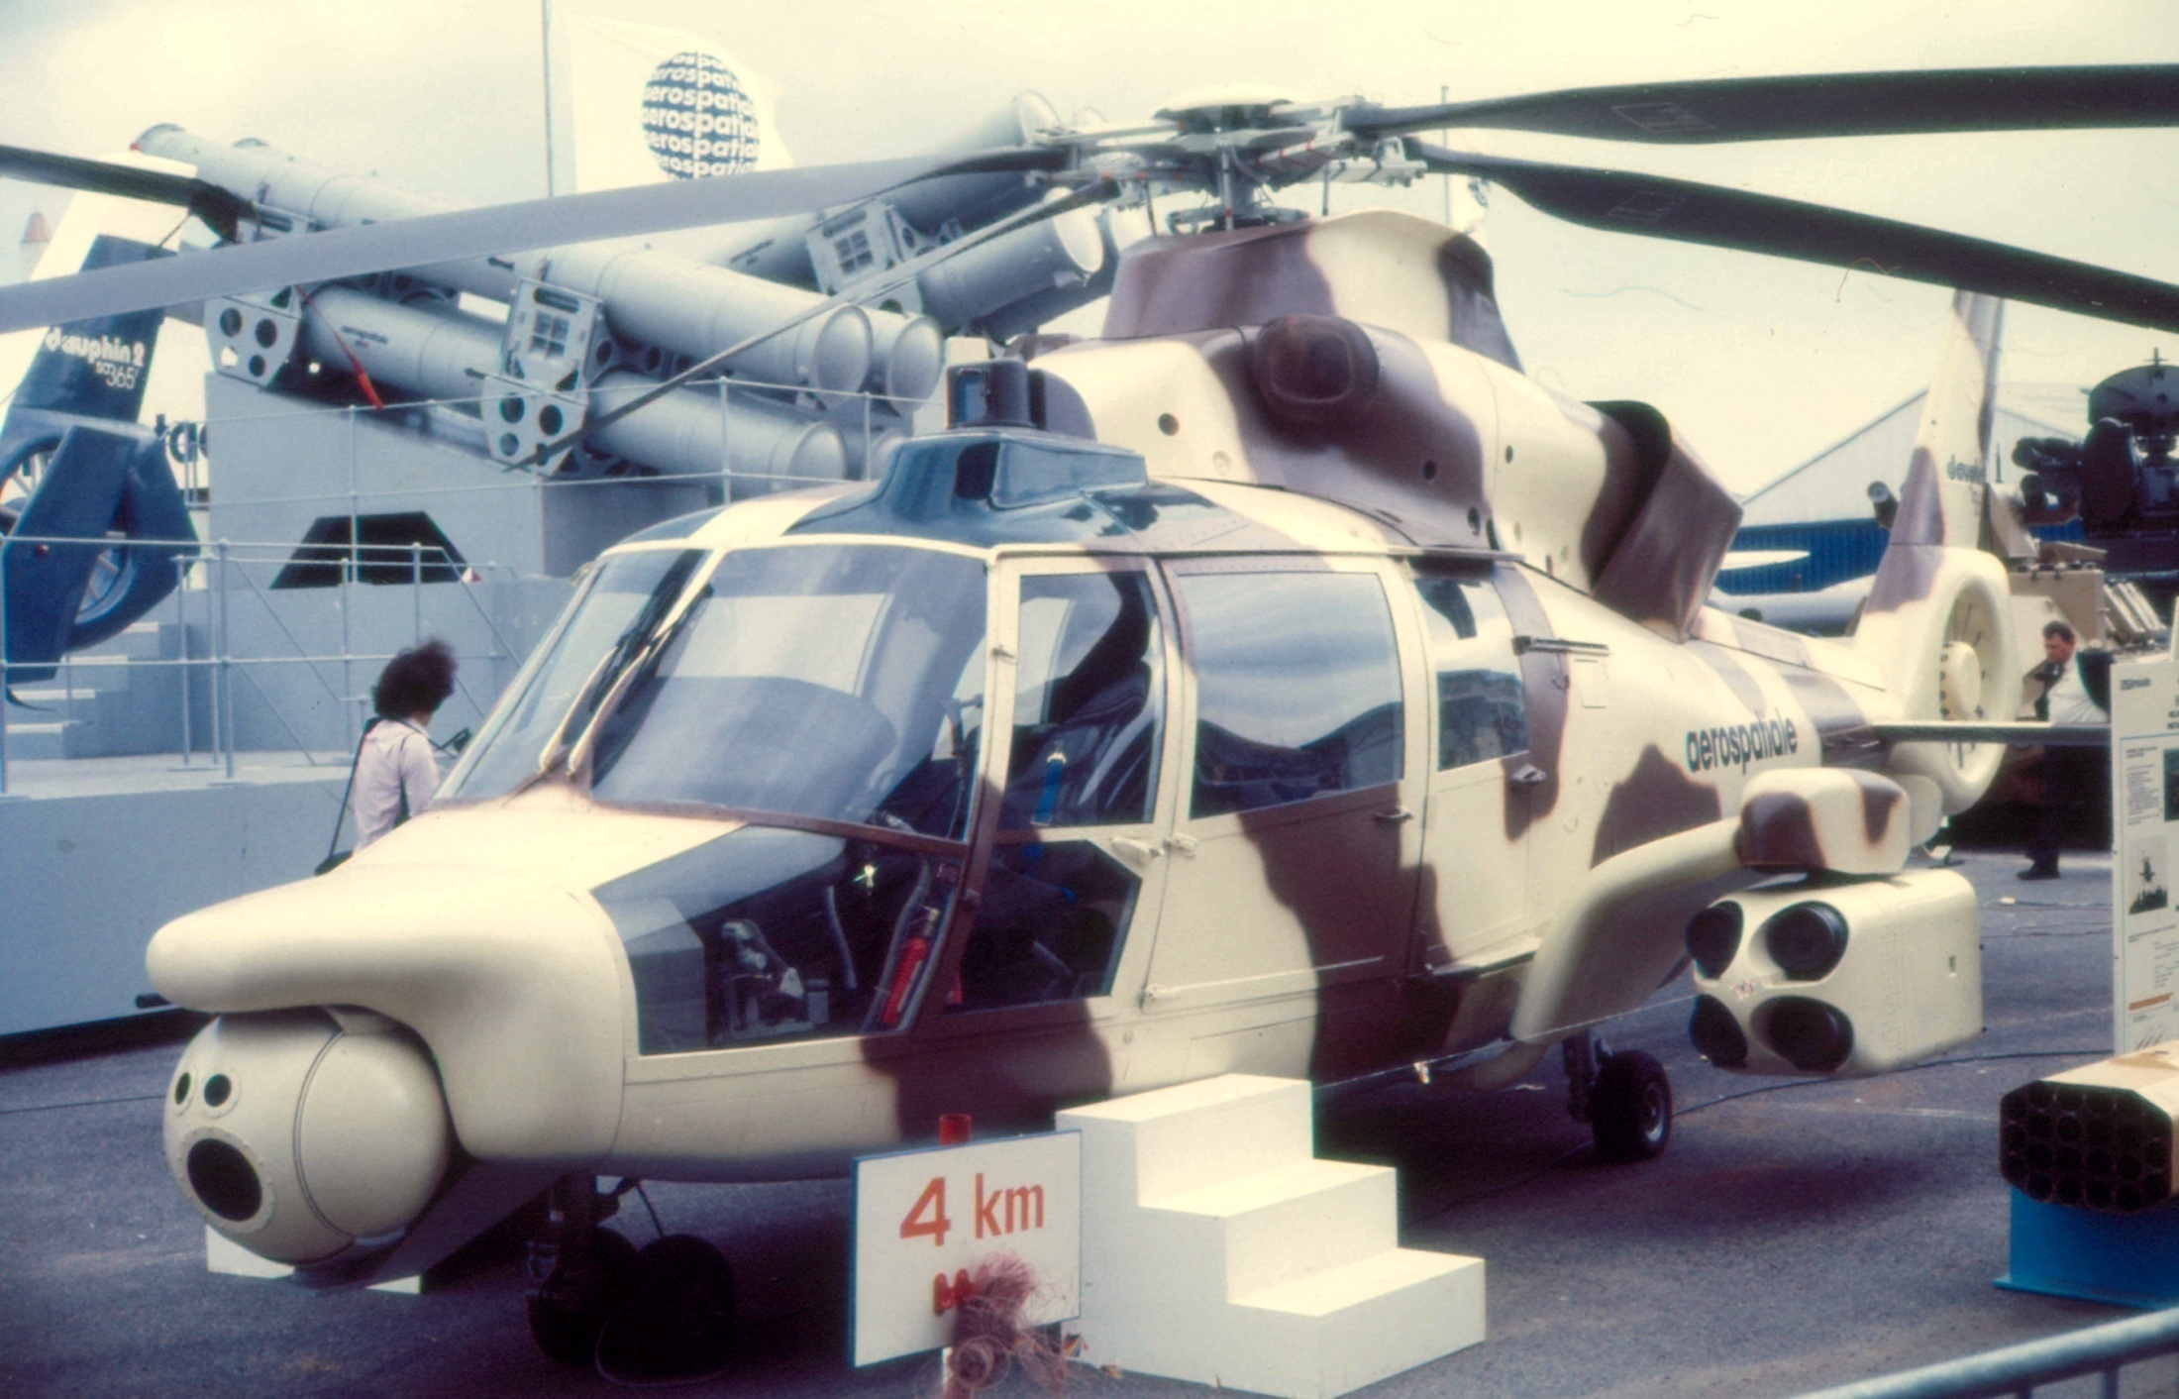
Dauphin
Notes:
1 beeld

Slide 56
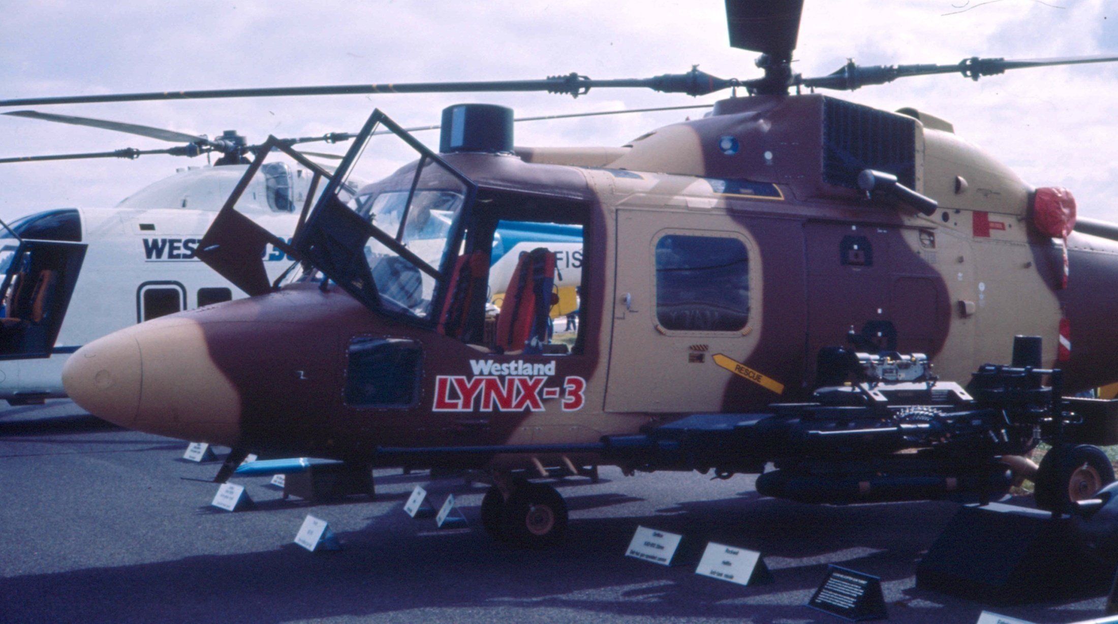
Lynx
56
Notes:
1 beeld

Slide 57
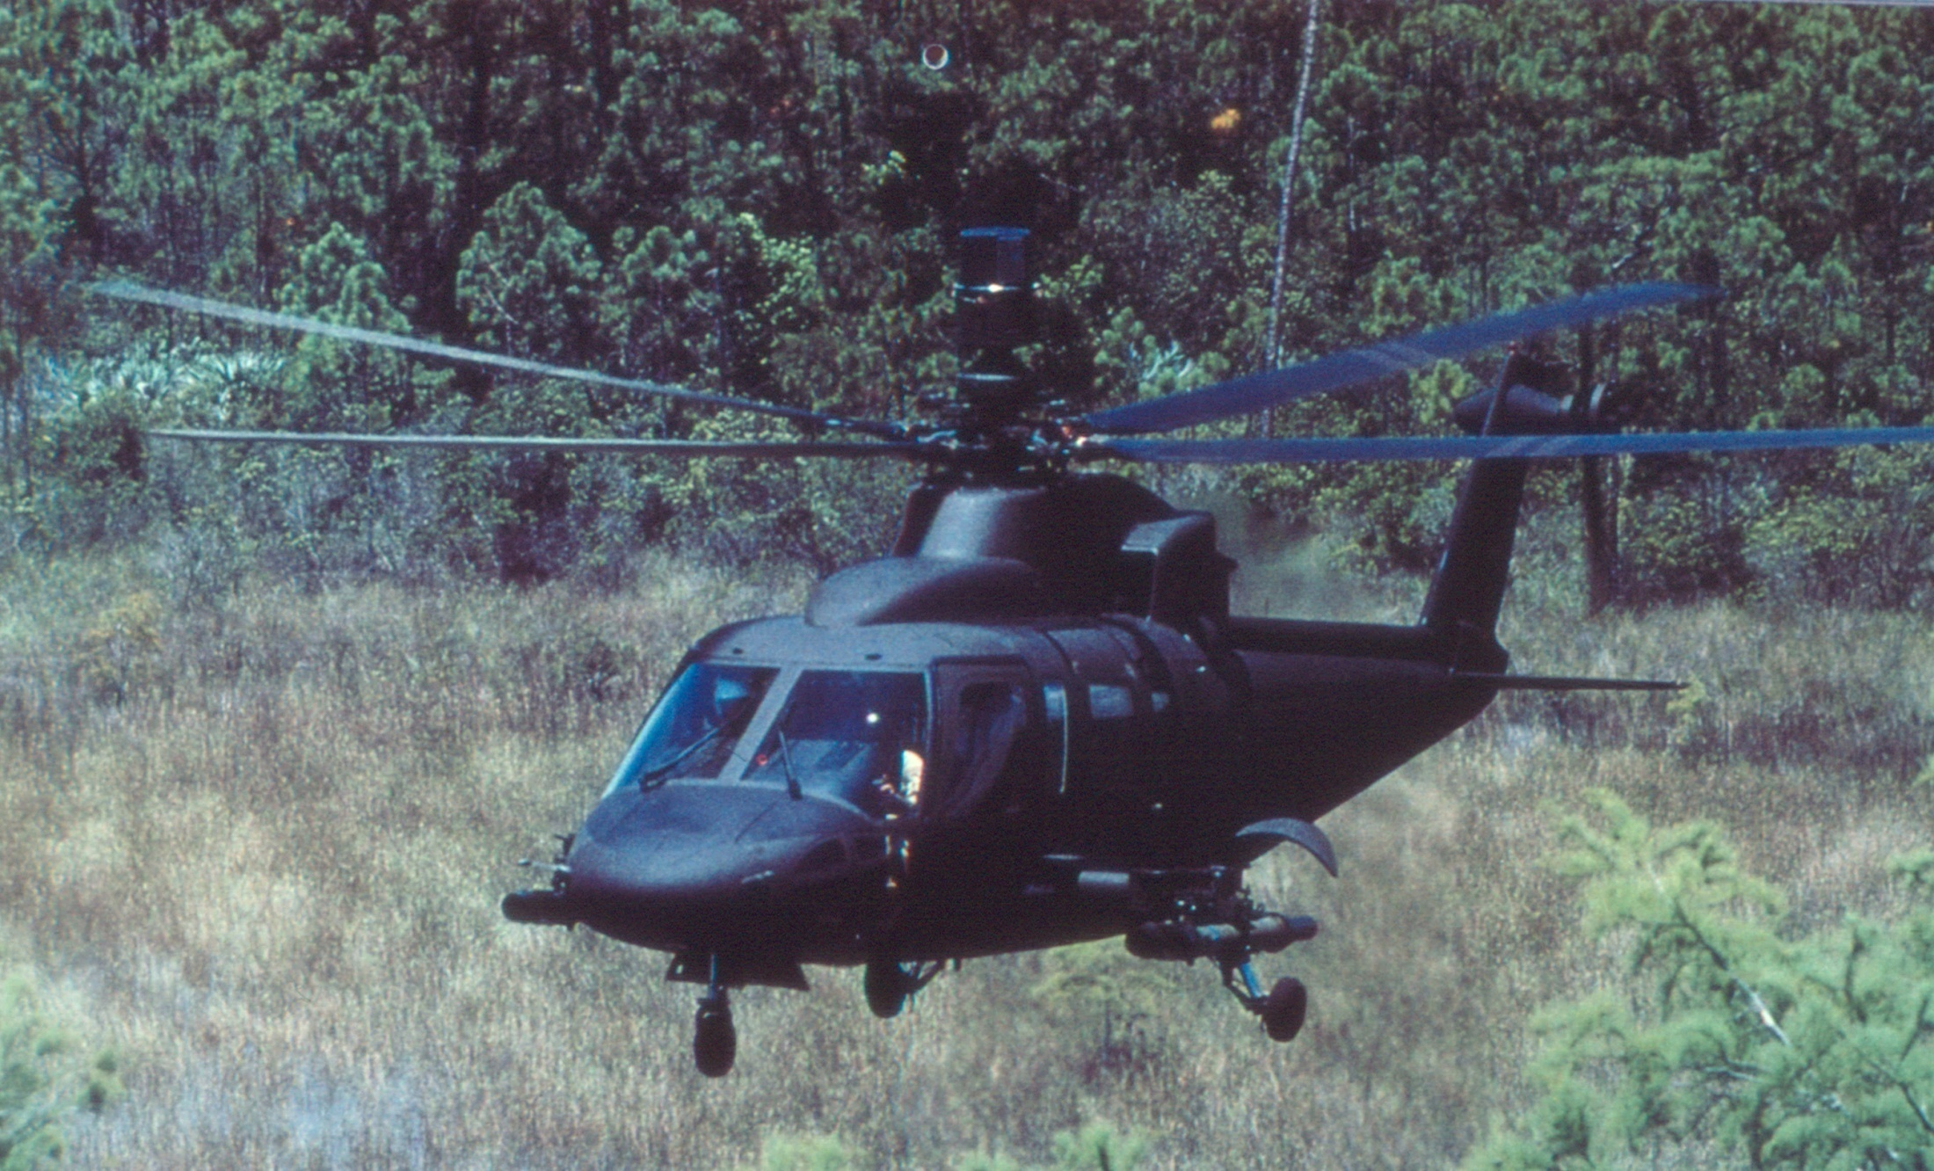
H76
Notes:
1 beeld

Slide 58
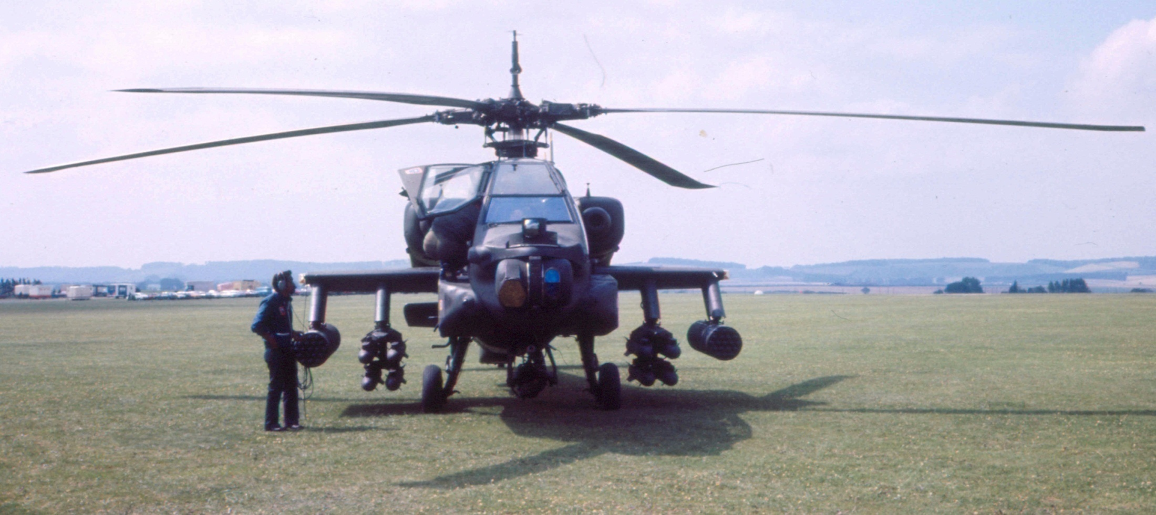
Apache
Notes:
1 beeld

Slide 59
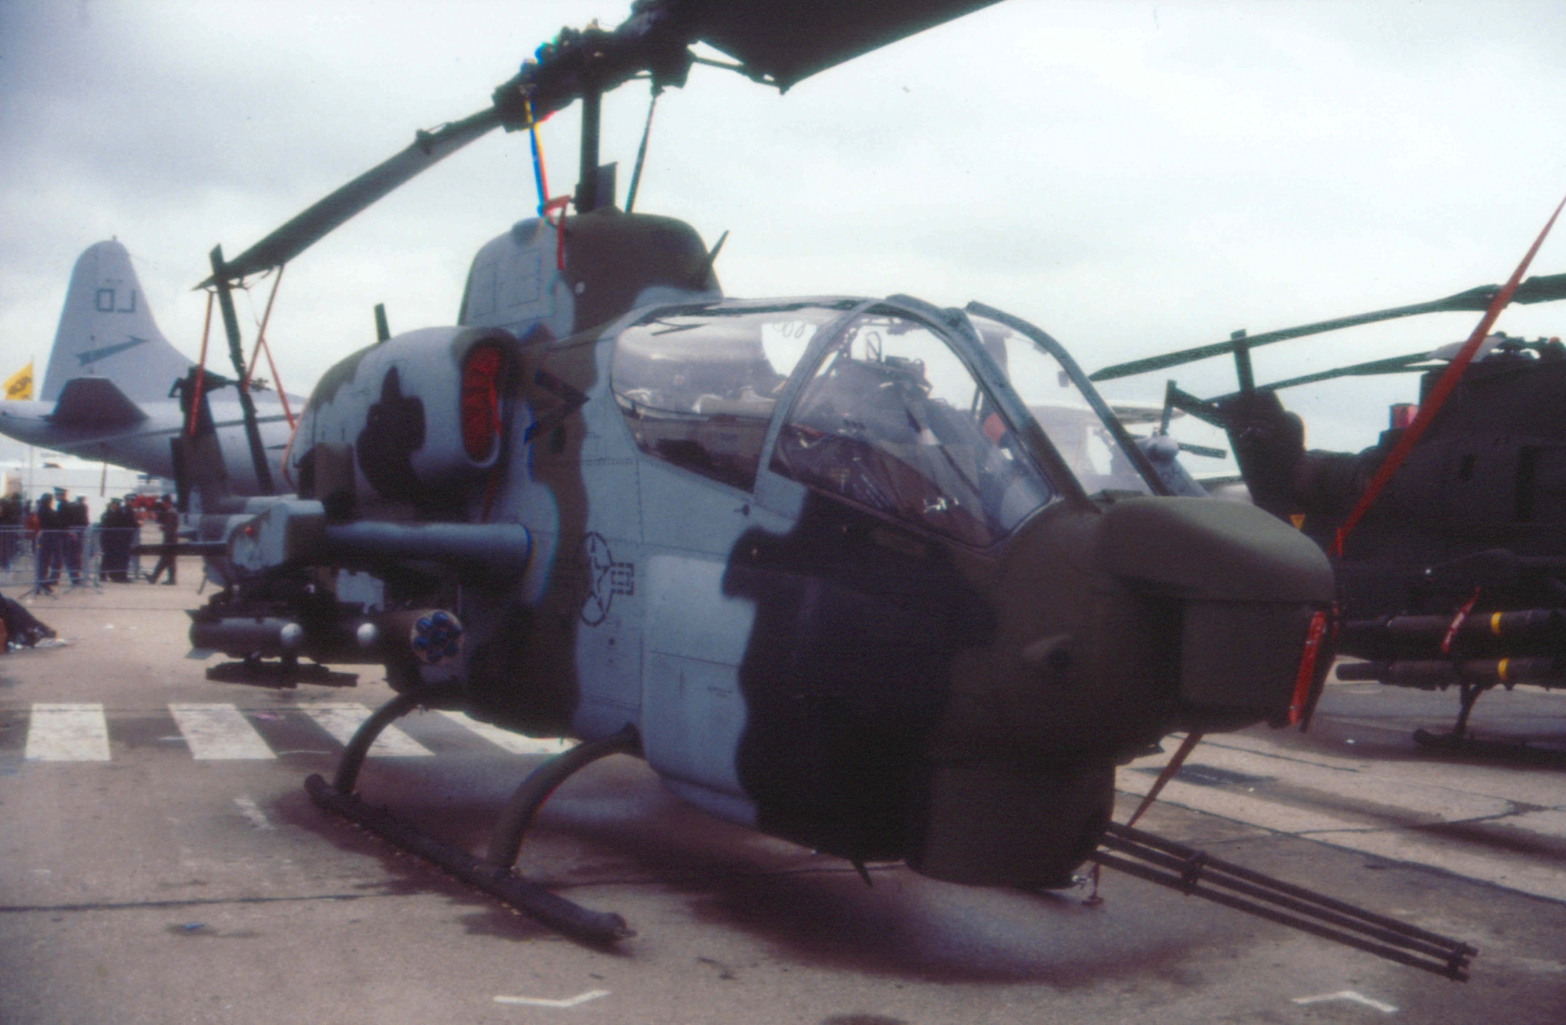
Cobra
Notes:
1 beeld

Slide 60

Mongoose
Notes:
1 beeld

Slide 61
De A-109 BA (Belgian Army) helicopters
Vast wielenstel, volledig gearticuleerde hoofdrotor.
Lengte: 11,57 m
Diameter: hoofdrotor 11 m, achterrotor 2 m
Leeggewicht: antitank ± 2.100 kg, liaison ± 2.000 kg
Maximaal gewicht: 2850 kg
Kruissnelheid: 220 km/u Maximum toegelaten: 280 km/u
Capaciteit: 2 bemanning + 6 personen
Motoren: 2 ALLISON 250-C20R/2+, elk 450 PK startvermogen
Brandstoftank: 460 kg Extratank van 150 kg mogelijk.
Verbruik 180 tot 200 kg/uur Actieradius ± 400 km
Notes:
1 beeld

Slide 62
VLUCHTKARAKTERISTIEKEN
De A-109 BA is zeer geschikt als wapenplatform.
Zijn klassieke volledig gearticuleerde rotor maakt hem stabiel en trillingvrij.
Zonder wapensystemen vliegt hij snel.
De wendbaarheid van het toestel is optimaal.
De manoeuvreerbaarheid is echter kritisch door het gebrek aan vermogenreserve, zeker wanneer het toestel volgeladen is en in hoge en warme zones vliegt.
De autorotatie verloopt vlot.
“Rolling landing” is mogelijk wanneer er onvoldoende vermogen is.
Het “Stability Augmentation System” en de “Attitude Hold” die de stick in een bepaalde positie houdt, volstaan om het toestel comfortabel te kunnen besturen.
Hoewel de motorinlaat de-icing heeft, is vliegen bij ijsafzetting niet mogelijk.
Notes:
1 beeld

Slide 63

De TOW 2A - nachtvuurcapaciteit
Notes:
1 beeld

Slide 64

Afvuur van missile
Notes:
1 beeld

Slide 65

Afvuur van raketten
Notes:
1 beeld

Slide 66

Cockpit
Notes:
1 beeld

Slide 67

Integratie
Notes:
1 beeld

Slide 68




N
I
E
T
G
E
Ï
N
T
E
G
R
E
E
R
D
Notes:
1 beeld

Slide 69




NVG
Notes:
1 beeld

Slide 70

Medevac
70
Notes:
1 beeld

Slide 71
De toekomst?
46 32 28 20 0?
Msl weg “VIP transport”
NH90 ……. 4 Marine ……… 4 TTH
In juli 2004 ging het Licht Vliegwezen van de Landmacht over naar de Luchtcomponent van Defensie. Hopelijk heeft men daar verder voldoende aandacht voor Landoperaties als “core business” voor de helikopters.
Notes:
Kader met opmerkingen na klik

Slide 72

NH90
Notes:
1 beeld

Slide 73
Dank u
Vragen?
Notes:
1 beeld

Slide 74


Slide 75


Slide 76


